Slide 1



Til gruppevejlederen
Oplæg til gruppeforløb
Læringsforløb for unge med autisme
ISBN: 978-87-94371-31-5

Slide 2
Introduktion
Denne slidepakke indeholder oplæg til hvert modul i gruppeforløbet for unge med autisme.
Oplæggene holdes af gruppevejlederen på den enkelte gruppesession.
Velkomstmodulet, afslutningsmodulet og booster-modulet afholdes på en session, mens modul 2-8 hver afholdes over to sessioner.
Oplægget skal derfor ses som et brutto-oplæg, hvor indholdet kan skaleres op eller ned alt efter deltagernes alder, funktionsniveau interesser og behov. Gruppevejlederen kan vælge at bruge eller fjerne billeder og eksempler, som ikke fungerer i forhold til gruppen – og kan supplere med flere pointer og gode eksempler.
Oplæggene i denne slidepakke kan også suppleres med oplæg fra specialister inden for det enkelte tema.
I oplæggene er der noter til gruppevejlederen.

Slide 3
Modul 1: Velkommen

Slide 4
Program for i dag
Tidspunkt | Programpunkt
 | Velkomst, præsentation af dagens program og præsentation af gruppevejlederne
 | Præsentation af læringsforløbet
 | Øvelser
 | Pause
 | Grupperegler – gruppen formulerer selv regler
 | Evaluering og afrunding på sessionen

Slide 5

Modul 1: Velkommen
Formålet med dagen i dag er:
At møde hinanden og lære hinanden bedre at kende
At tale om, hvad der skal ske i gruppeforløbet, og hvordan det bliver et godt forløb for alle.

Slide 6
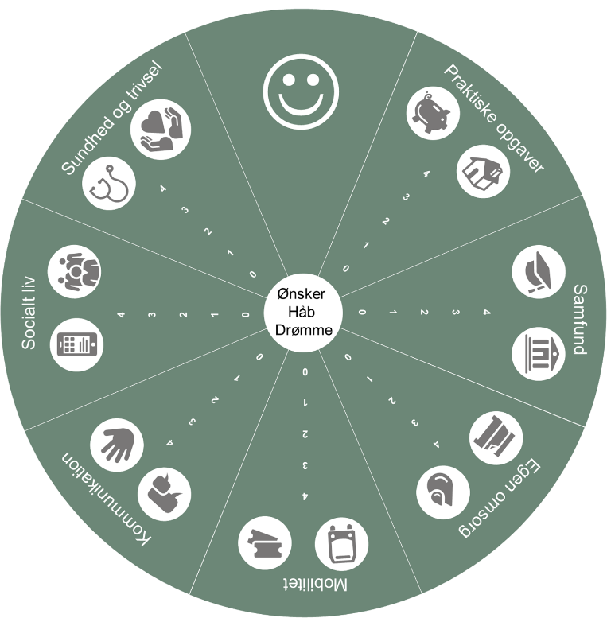
Min plan
OBS: Midten er dine ønsker, håb og drømme. Hensigten med handleplanen er at støtte dig i at komme tættere på netop disse – så skalaen går fra 4 (meget store problemer), til 0 (ingen problemer).
Dato
Navn
Formål:
SMART indsatsmål
1: Tema:_____________________________________
Mål:
Score nu:____ Ønsket score:____
Samfund
2: Tema:_____________________________________
Mål:
Score nu:____ Ønsket score:____
3: Tema:_____________________________________
Mål:
Score nu:____ Ønsket score:____

Slide 7
Gruppeforløbet består af 10 moduler
Velkommen
Forstå mig selv og andre
Samtale
Konflikter
Flytte hjemmefra og hverdagen i egen bolig
Fritid, venskaber og kærester
Uddannelse og job
Muligheder og rettigheder
Afslutning
Booster (efter 2 mdr.)

Slide 8
Gruppesessionerne følger en fast struktur
Velkommen og formål med dagen.
Kort tjek ind: Hvordan har jeg det på en skala fra 1 ☹ til 10 ☺?
Siden sidst: I taler sammen to og to om, hvordan det er gået siden sidste gruppesession.
Øvelse: Vi taler om og prøver nye ting sammen. I forbereder det med jeres støtteperson.
Hjemmeøvelser: Vi aftaler, hvad I hver især vil øve jer på til næste gruppesession. Vi taler om hjemmeøvelserne på hver gruppesession under punktet ”siden sidst”.
Hvad tager vi med os hjem?: Vi taler om, hvad I har lært og fået ud af gruppesessionen. Vi tjekker ud: Hvordan har jeg det på en skala fra 1 ☹ til 10 ☺? Vi udfylder et evalueringsskema.
Notes:
Siden sidst: Det kan være nødvendigt at tydeliggøre, hvad der menes med denne lille introduktion til sessionerne, hvor hensigten er at tage temperaturen på gruppen inden I går i gang med dagens tema. Hvis der er mange deltagere i gruppen, kan det være relevant at udelade denne og fokusere på de øvrige dele.

Slide 9
Under gruppeforløbet
Bedes du angive smileys ☺ (fra 1-10) ved tjek ind - og tjek ud.
Ved slutningen af hver gruppesession noteres dine refleksioner i din logbog, så du får de vigtigste indtryk med fra sessionen – sammen med dit valg af hjemmeopgave.
Til sidst på de enkelte gruppesessioner udfyldes evalueringsskemaet - som efterfølgende afleveres til gruppevejlederne.
  OBS: Dette må gerne gøres anonymt!
Notes:
Nogle unge kan have lidt svært ved at bruge scoren på 1-10 i starten, så det er godt at sætte ord på, hvad det betyder.

Slide 10
Øvelse 1a
Stil jer op efter skostørrelse uden at tale sammen

Slide 11
Øvelse 1b
”Smalltalk-spillet” (vælg et af spørgsmålene nedenfor)
  Har du et kæledyr? Hvilket?
  Hvad er dit yndlingsslik?
  Hvad er den bedste gave, du nogensinde har fået?
  Hvor vil du helst på ferie?
  Har du et idol – en du ser op til?
  Hvad er det mærkeligste, du nogensinde har smagt?
  Hvad synes du, er det vigtigste problem i verden lige nu?
  Hvad er din yndlings take-away-mad?
  Hvad er det sjoveste ved at være voksen?
  Hvad er din yndlings-emoji?
  Hvilken smag synes du, tyggegummi skal have?
  Er du afhængig af din mobiltelefon?
  Hvilket supermarked kan du bedst lide at handle i?

Slide 12
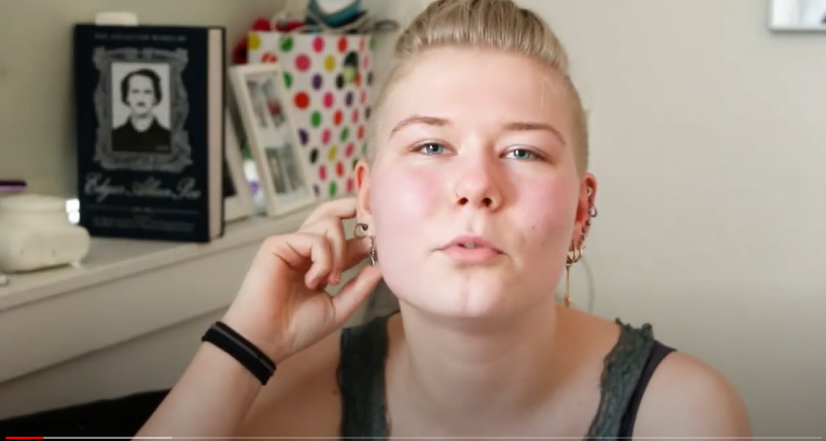
Video
Min Aspergers og jeg
https://www.youtube.com/watch?v=VD54C_uP_6c&feature=youtu.be
Kilde: Mmd Copenhagen: 2017: ”Min aspergers og jeg.”

Slide 13
Øvelse 1c
Hvad vil I gerne have ud af forløbet?

Slide 14
Øvelse 1d
Pick a picture
Vælg et billede som du synes fortæller noget om dig.
Det kan være et billede, der viser noget om fx din interesse, hvad du er god til, hvad du håber at kunne få ud af gruppeforløbet, fortæller noget om din personlighed eller dit humør.
Fortæl hvorfor du har valgt netop det eller de billeder.

Slide 15
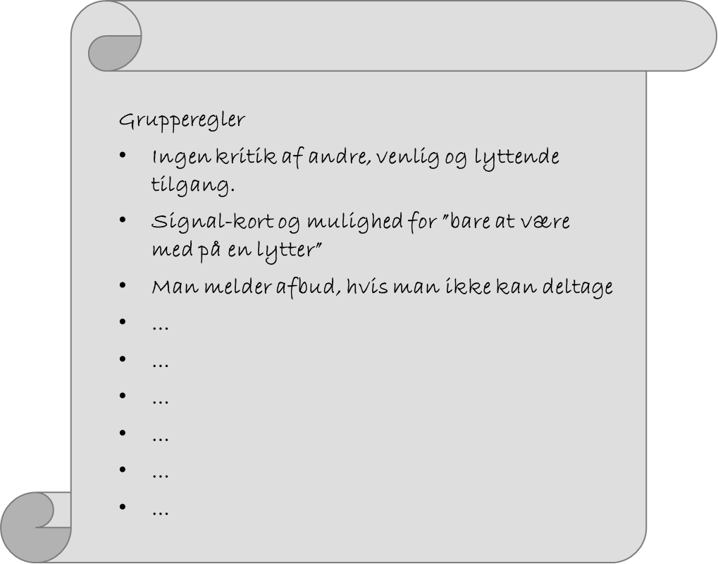
Hvordan bliver gruppen et rart sted at være?
Grupperegler:
Ingen kritik af andre, man er venlig og lyttende.
Man behøver ikke at sige noget, hvis man ikke har lyst (signalkort).
Man melder afbud, hvis man ikke kan deltage.
Hvad skal der ellers til, for at I synes, gruppen er et rart sted at være?
Notes:
Tilføj evt. andre regler til gruppen på forhånd, som du, som gruppevejleder, synes er vigtige at have med.

Slide 16

Signalkort
Notes:
Hvordan: Deltagerne har kortet til hver gruppesession. Deltagerne kan lægge kortet foran sig og på den måde signalere, om de gerne vil være med i drøftelsen, eller om emnet kommer for tæt på/de ikke er trygge ved at tale om det, og bare er med på en lytter. Kortet bruges til at give deltagerne en tryghed, i at de ikke bliver presset til at deltage, i noget de ikke vil til gruppesessionen.
Hvornår: Kortet præsenteres ved den indledende samtale med gruppevejlederen og bruges i alle moduler og alle gruppesessioner. Gruppevejlederen kan med fordel minde deltagerne om muligheden for at bruge kortet ved starten af hver gruppesession, indtil deltagerne er vant til det.

Slide 17
Jeres grupperegler?
Notes:
Tilføj evt. andre regler til gruppen på forhånd, som du, som gruppevejleder, synes er vigtige at have med.

Slide 18
Hjemmeøvelser til næste gang
[Udvælg evt. den/de relevante hjemmeøvelser og slet resten]
Tal med din støtteperson om din selvforståelse og dit selvbillede
Hvad betyder det for dig at have en autismediagnose?
Hvordan kommer diagnosen til udtryk hos dig i forhold til at forstå både egne og andres tanker, følelser og handlinger?

Slide 19
Hvad tager du med dig hjem?
Hvad har været særligt godt i dag?
Hvad har du lært?
Hvad kunne med fordel have været anderledes?
Er der noget du gerne vil bruge tid på igen på næste session?

Slide 20
Kort tjek ud
Hvordan har jeg det på en skala fra 1 (dårligt) til 10 (godt)?
☹ ☺

Slide 21
Evalueringsskemaet for i dag

Slide 22
Tak for i dag

Slide 23
Modul 2.1: Forstå mig selv og andre
(Session 2)

Slide 24
Modul 2: Forstå mig selv og andre
(Session 2)
Formålet med dagen i dag er at:
Blive klogere på dine egne styrker og udfordringer
Blive bedre til at forstå dine egne tanker, følelser og handlinger
Blive bedre til at forstå andres tanker, følelser og handlinger.

Slide 25
Program for i dag
Tidspunkt | Programpunkt
 | Velkommen og formål med dagen
 | Kort tjek ind: Hvordan har jeg det på en skala fra 1 ☹ til 10 ☺?
 | Siden sidst: I taler sammen to og to om, hvordan det er gået siden sidste gruppesession
 | Oplæg: Forståelse af ASF, Isbjerget og den kognitive diamant
 | Pause
 | Øvelser
 | Pause
 | Hjemmeøvelser: Vi aftaler, hvad I hver især vil øve jer på til næste gruppesession
 | Hvad tager vi med os hjem?: Vi taler om, hvad I har fået ud af gruppesessionen Vi tjekker ud: Hvordan har jeg det på en skala fra 1 ☹ til 10 ☺? Vi udfylder et evalueringsskema.
Notes:
Udfyld selv tidspunkter, der passer for jeres gruppesession og indsæt pauser i programmet.

Slide 26
Kort tjek ind
Hvordan har du det på en skala fra 1 (dårligt) til 10 (godt)?
☹ ☺

Slide 27
Siden sidst – i små grupper
Hvordan er det gået siden sidste gruppesession?
Er der noget, du er særligt optaget af i forhold til læringsforløbet?
Hvordan er det gået med hjemmeøvelserne fra sidste gang?

Slide 28
… opsamling i plenum
Hvordan er det gået med hjemmeøvelserne fra sidste gang?
Er der noget du er særligt optaget af, som har betydning for dagen?

Slide 29
Forstå egne tanker, følelser og handlinger
Autisme er en anderledeshed i hjernens udvikling, der giver en anden måde at sanse, forstå og navigere i verden på. Autisme kan ofte blive en barriere i mødet med andre mennesker.
Mennesker med autismespektrumforstyrrelse kan fx opleve, at:
Det er svært at leve sig ind i eller forstå, hvad andre tænker og føler.
Man forstår det, der bliver sagt helt konkret, og ikke fx antydninger, ironi, morsomheder eller ord med dobbeltbetydning.
Man sanser verden anderledes end andre. Det man ser, hører, og lugter kan opleves meget stærkt og være svært at abstrahere fra.
Der stilles mange krav fra omverden, som det er svært at leve op til.
Have særinteresser, som man ved meget om og bliver rigtig god til.
Hvad kan I genkende fra jeres eget liv?

Slide 30

Hjernemodel
Neurotypisk
Man er sammen
for at være sammen…
3
2
1
Notes:
Det(Der) er en grov sondring mellem den neurotypiske hjerne og ASF-hjernen – (herunder beskrives) og beskriver forskellen mellem hvorledes vi omgås hinanden. Her hentes inspiration fra psykolog Christian Stewart-Ferrer.
NT-hjerne bearbejder sanseindtryk på den ”traditionelle” måde.
Således registreres sanseindtryk først i lillehjernen (1) (fx omgang med andre mennesker), hvorefter de ryger op i ”pattedyrshjernen” (2) hvor ”pelsplejen” foregår pr. intuition (kropssprog, smalltalk mm. – ”at være sammen for at sammen”) for slutteligt at blive efterbearbejdet bearbejdet i den ”moderne hjerne” (3) (regnemaskinen - som er særlig for os mennesker og som er grundlaget til at har udviklet os mere end andre arter) hvis det er nødvendigt.

Slide 31
Hjernemodel
Autismespektrumforstyrrelse (ASF)
Man er sammen
om noget…
2
3
1
Notes:
ASF-hjernen optager også sanseindtryk i lillehjernen, men herfra ryger indtrykkene (groft sagt) direkte op i ”den moderne hjerne” som så regner på hvorledes man bedst kan forholde sig til alle disse indtryk på ”pattedyrshjerne”-niveau. Altså: Hvordan kan du på bedste vis omgå andre på baggrund af de mange sanseindtryk der optages?
Groft sagt bruger ASF-hjerne meget regnekraft på at forstå hvordan man ”bør” forholde sig på pattedyrshjerne-niveau da dette ikke falder den ”naturligt”.
Læs mere på: https://www.molis.dk/hjerne-autisme-neuropsykologi

Slide 32
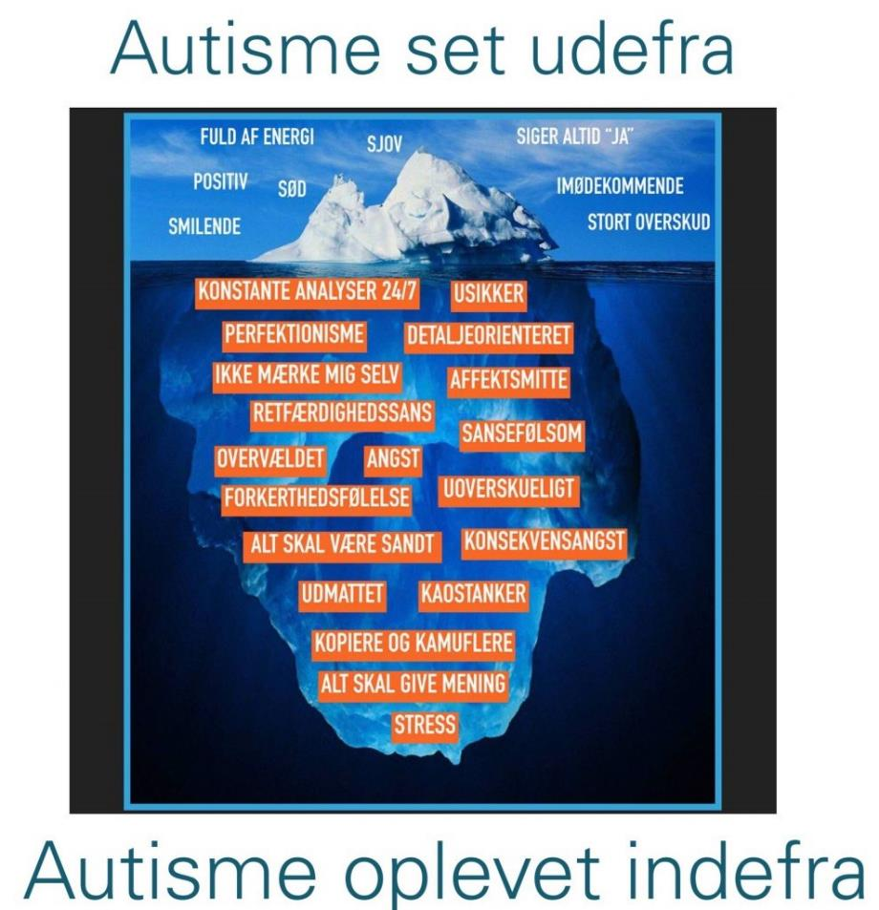
Autisme kan opleves som et isbjerg
Kilde: Anne Skov
Notes:
Billedet viser, hvordan Anne Skov oplever at have autisme. Det er derfor ikke sikkert, at alle kan genkende sig selv i billedet. Og det er helt ok.

Slide 33
Autismetriaden
Socialt samspil Kommunikation
Forestillingsevne

Slide 34
Forstyrrelser af socialt samspil
Ses ved, at personen har:
Svært ved at forestille sig, hvad andre tænker og føler
Svært ved at aflæse andre
Problemer med at følge og tolke sociale spilleregler.

Slide 35
Forstyrrelse af kommunikation
Ses ved, at personen har:
Svært ved smalltalk
Svært ved at starte, vedligeholde og afslutte en samtale (til tider form af monolog)
Konkretopfattende
Ser udelukkende kommunikationens formål som formidling – ikke noget socialt
Svært ved at forstå ordsprog og talemåder
Svært ved ironi og sarkasme.

Slide 36
Forstyrrelse af forestillingsevne
Ses ved, at personen har:
Egne systemer og måder at gøre tingene på
Svært ved at gøre tingene på andre måder
Svært ved at forestille sig, hvad der skal ske
Svært ved at forestille sig konsekvenser af egne handlinger (især overfor andre)
Vanskeligt ved forandringer og ændringer i planer
Holder af regler, rutiner og genkendelighed
Særinteresser
Hvad kan I genkende fra jeres eget liv?

Slide 37
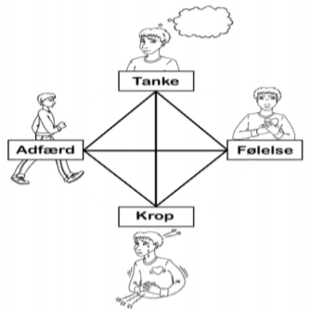
Den kognitive diamant
Tanker, følelser, krop og adfærd er forbundet
Ændrer du fx dine tanker om noget, så ændres din adfærd, dine følelser og din kropslige reaktion også.
Kilde: Region H: 2020: Psykoterapimanual

Slide 38

Forstå egne tanker, følelser og handlinger
Der er altså ofte en sammenhæng mellem det vi føler (i hjertet/maven/kroppen), det vi tænker, og det vi siger og/eller gør.
Alle mennesker benytter sig af mestringsstrategier fx til at håndtere svære situationer.
Mestringsstrategier kan være hensigtsmæssige eller uhensigtsmæssige.
Hvis man benytter en uhensigtsmæssig mestringsstrategi, kan det være en fordel at arbejde på at finde en mere hensigtsmæssig mestringsstrategi.
Man kan ikke ikke-mestre!
Hvad kan I genkende fra jeres eget liv?
Hvilke mestringsstrategier bruger I selv i vanskelige situationer?

Slide 39

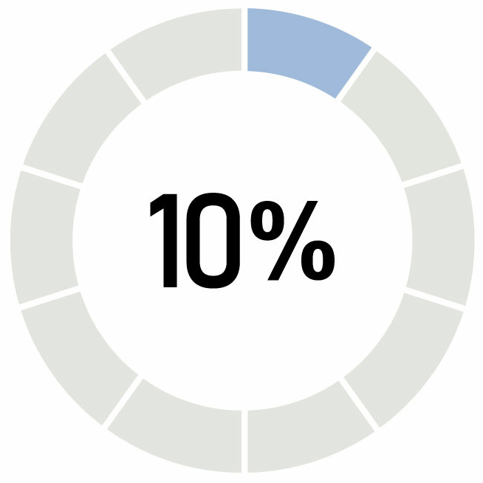
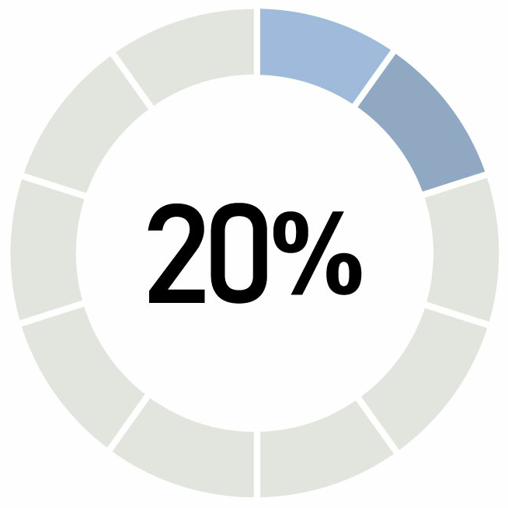
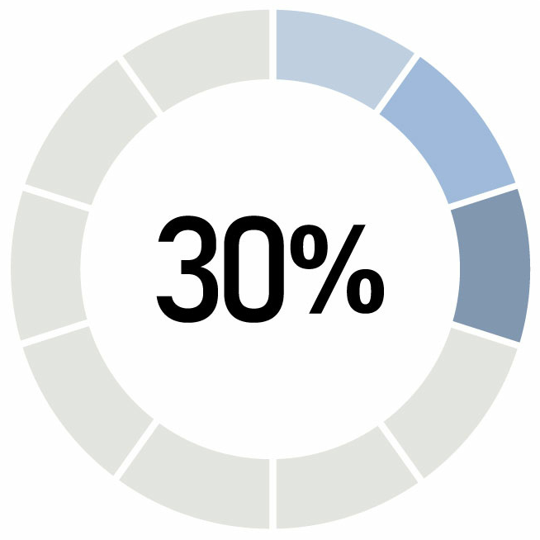
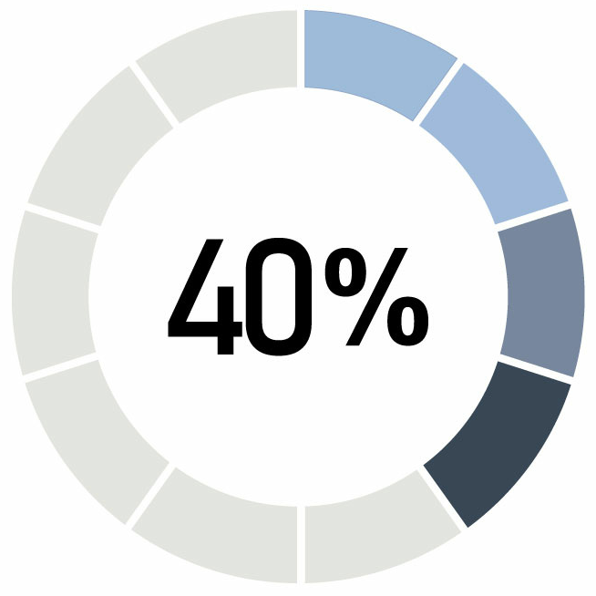
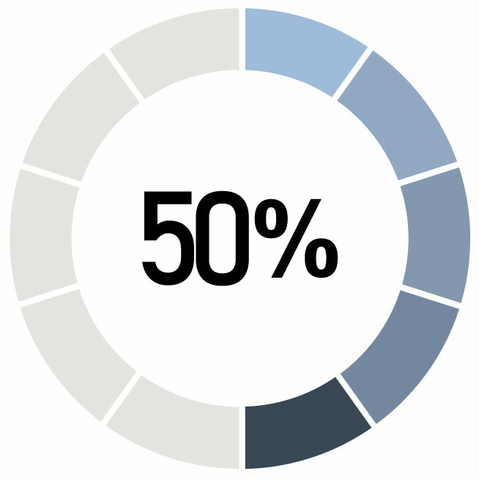
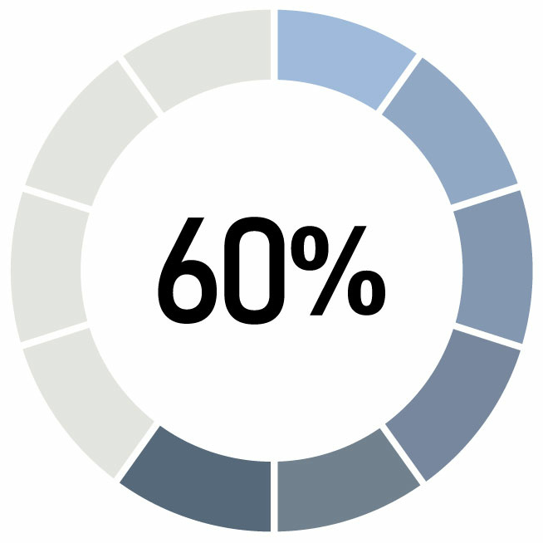
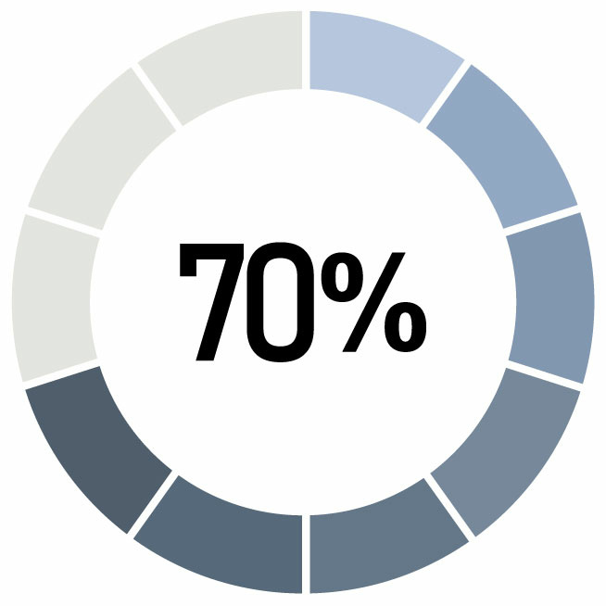



Pause – 10 minutter
Power loading …
Notes:
Tryk ENTER for at begynde tidstælling på 10 min.

Slide 40
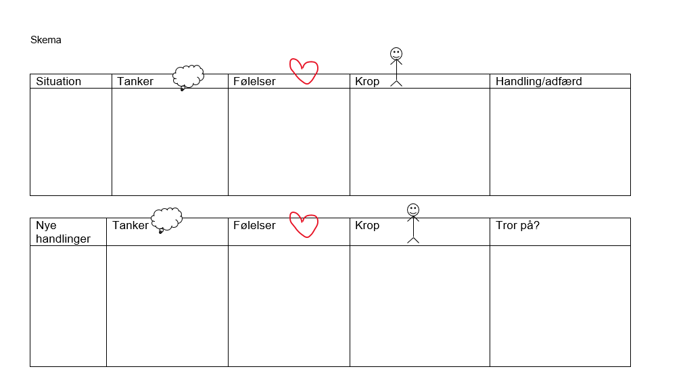
Den kognitive diamant – skema
1. del
2. del
Notes:
Skemaet kan bruges til at blive klogere på sine tanker, følelser, kropslige reaktioner og handlinger i forskellige situationer.

Slide 41
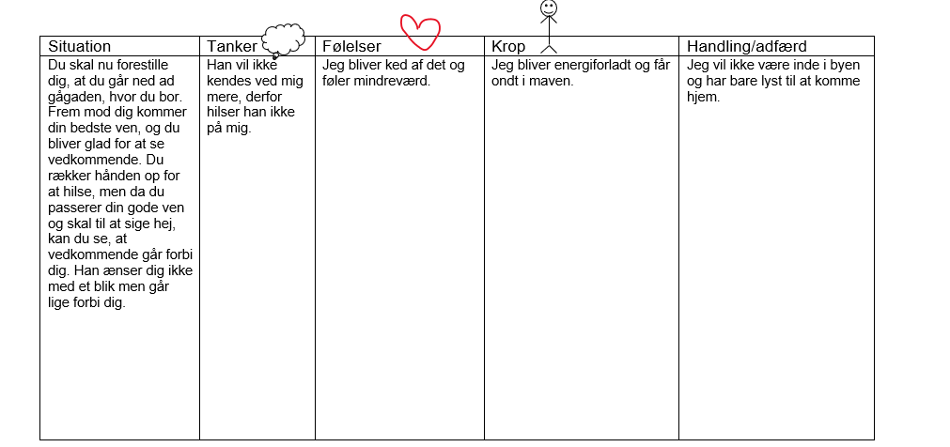
Den kognitive diamant – skema
1. del
Notes:
En nylig og helt konkret situation analyseres. Situationen beskrives kort, herefter identificeres tanker og følelser, kropsfornemmelser og til sidst handlinger.

Slide 42
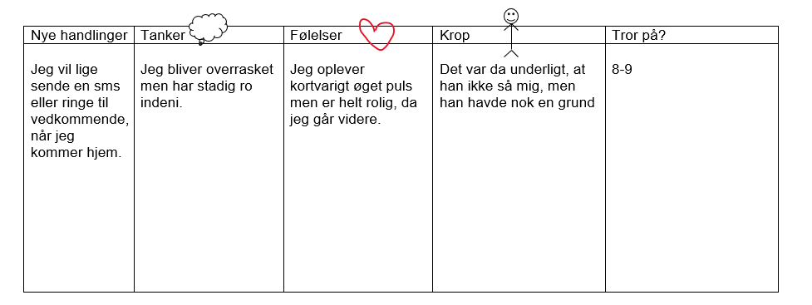
Den kognitive diamant – skema
2. del
Notes:
Hernæst udfyldes anden del af skemaet med de alternative følelser, tanker, krop, handlinger, som man kunne gøre i stedet.

Slide 43
Øvelse 1a
Øvelse – situationsanalyse med den kognitive diamant
Tag udgangspunkt i skemaet.
En nylig og helt konkret situation analyseres.
Situationen beskrives kort: Hvem? Hvad? Hvor? Hvornår?
Tanker identificeres. ”Hvad gik gennem hovedet på dig i situationen”?
Følelser identificeres. ”Hvad følte du i situationen”? Modsat tanker kan følelser ofte beskrives med ét ord, bortset fra følelsen ”ked af det”.
Kropsfornemmelser identificeres. ”Hvad mærkede du i kroppen”?
Handling/adfærd identificeres. ”Hvad gjorde du”?
Udfyld nu 2. del af skemaet med de nye alternative handlinger, tanker, følelser og kropsfornemmelser, du kunne gøre/have.
Angiv hvor meget du tror på denne situation på en skala fra 1-10, hvor 1 er lidt og 10 er meget.
Notes:
Det kan være en god idé at vise isbjerget igen her

Slide 44
Øvelse 1b
Isbjerget
Hvad er for jer de synlige dele af isbjerget og de usynlige dele af isbjerget?

Slide 45

Forstå andres tanker, følelser og handlinger
Det kan være svært at forstå andres tanker, følelser og handlinger, men det kan trænes.
Mentalisering handler om at forstå sine egne følelser og andres følelser, og hvordan disse påvirker hinanden.
Mentalisering er en grundlæggende forudsætning for at kunne fungere godt socialt herunder drage omsorg for andre og sig selv.

Slide 46
Øvelse 2
Forstå andres tanker, følelser og handlinger
Hvilke metoder kan man bruge til at forstå sammenhængen mellem egne og andres tanker, følelser og handlinger?

Slide 47
Pause – 10 minutter
Power loading …
Notes:
Tryk ENTER for at begynde tidstælling på 10 min.

Slide 48
Hjemmeøvelser til næste gang
[Udvælg evt. den/de relevante hjemmeøvelser og slet resten]
Træn mentalisering i samarbejdet med støttepersonen – ros, lyt, prøv at forstå m.m.
Træn, hvordan du kan udtrykke, at du ikke forstår den anden – prøv at bede om yderligere forklaringer.
Træn, hvordan du på en hensigtsmæssig måde kan udtrykke, at du ikke er enig med det, den anden siger.
Tænk over, hvad andres tanker og følelser betyder for dig, og hvad der kan være svært ved at forstå dem, drøft det med støttepersonen.
Træn metoder/teknikker til at styrke din robusthed – træn at flytte dine tanker. Inddrag støttepersonen.
Lav en liste over ting, som du især tager med dig fra modulet. Se på dine mål og overvej, hvor langt du er kommet, vend det med støttepersonen.
Eller noget helt andet, der giver mere mening for dig…

Slide 49
Hvad tager du med dig hjem?
Hvad har været særligt godt i dag?
Hvad har du lært?
Hvad kunne med fordel have været anderledes?
Er der noget du gerne vil bruge tid på igen på næste session?

Slide 50
Kort tjek ud
Hvordan har jeg det på en skala fra 1 (dårligt) til 10 (godt)?
☹ ☺

Slide 51
Evalueringsskemaet for i dag

Slide 52
Tak for i dag

Slide 53
Modul 2.2: Forstå mig selv og andre
(Session 3)

Slide 54
Modul 2: Forstå mig selv og andre
(Session 3)
Formålet med dagen i dag er at:
Blive klogere på dine egne styrker og udfordringer.
Blive bedre til at forstå dine egne tanker, følelser og handlinger.
Blive bedre til at forstå andres tanker, følelser og handlinger.

Slide 55
Program for i dag
Tidspunkt | Programpunkt
 | Velkommen og formål med dagen
 | Kort tjek ind: Hvordan har jeg det på en skala fra 1 ☹ til 10 ☺?
 | Siden sidst: I taler sammen to og to om, hvordan det er gået siden sidste gruppesession
 | Oplæg: Udtrykke behov, egenomsorg, stress-sårbarhedsmodel, energiforvaltning
 | Pause
 | Øvelser
 | Pause
 | Hjemmeøvelser: Vi aftaler, hvad I hver især vil øve jer på til næste gruppesession
 | Hvad tager vi med os hjem?: Vi taler om, hvad I har fået ud af gruppesessionen. Vi tjekker ud: Hvordan har jeg det på en skala fra 1 ☹ til 10 ☺? Vi udfylder et evalueringsskema.
Notes:
Udfyld selv tidspunkter, der passer for jeres gruppesession og indsæt pauser i programmet.

Slide 56
Kort tjek ind
Hvordan har du det på en skala fra 1 (dårligt) til 10 (godt)?
☹ ☺

Slide 57
Siden sidst
Hvordan er det gået siden sidste gruppesession?
Hvordan er det gået med hjemmeøvelserne fra sidste gang?
Er der noget fra sidste gang, der bøvler, eller som du gerne vil tale om igen?
Er der noget, du særligt gerne vil tale om i dag?

Slide 58
… opsamling i plenum
Hvordan er det gået med hjemmeøvelserne fra sidste gang?
Er der noget du er særligt optaget af, som har betydning for dagen?

Slide 59
Kommunikere egne behov
Det kan være vanskeligt at fortælle sine omgivelser om sine behov og forklare andre, hvordan man har det (pauser, sansestimuli)
Det kan være svært, når andre ikke kan forstå en: ”du skal bare tage dig sammen”
Selvom andre ikke forstår dine behov, så er det ok at holde fast i, at du har behovet.
Kan I genkende det fra jeres eget liv?
Hvordan kan du lytte til dine egne behov?
Og hvordan kan du fortælle om dem til andre? Hvad kan du sige?

Slide 60
Affektsmitte
Alle mennesker bliver i en eller anden grad påvirket af hinandens humør, når man er sammen.
Nogle mennesker er så åbne, at de tager andres følelser på sig og ikke kan skelne dem fra sine egne. Det kaldes affektsmitte.
Ifølge Bo Hejlskov Elvén findes affektsmitte især hos mennesker med særlige behov - også mennesker med ASF.
Hvis mennesker med ASF er i selskab med mennesker (med/uden ASF), som er i mental ubalance, påvirker denne ubalance mennesket med ASF, så denne person bliver stresset og kan reagere med vrede eller nedsmeltning.
Kilde: Elvén, Bo Hejlskov: 2018: Konflikter og low arousal.

Slide 61
Sanser
Størstedelen af mennesker med ASF har sanseforstyrrelser, der præger deres hverdag negativt.
Sanseforstyrrelser betyder eksempelvis øget sansefølsomhed, vanskeligheder med at vænne sig til sanseindtryk eller vanskeligheder med at filtrere væsentlige sanseindtryk fra uvæsentlige.
Det medfører, at almindelige hverdagsaktiviteter kan være mere energidrænende for mennesker med ASF end for andre.
Sanseforstyrrelser har en afgørende betydning for livskvalitet og påvirker måden at kunne være social, energisk og engageret på.
Kender I det?
Hvordan skærmer I jer/hjælper Jer selv i forhold til sanseforstyrrelser?
Notes:
Tegn/fortæl om sansesi/paraply.
Eksempler på sansemæssigevenlige tiltag (Lydisolering, rolig musik, dæmpede farver, hovedtelefoner, solbriller, kram, tyngdedyne, træne, lave noget kreativt, bage, lytte til musik, kæle med dyr, særinteresse)

Slide 62
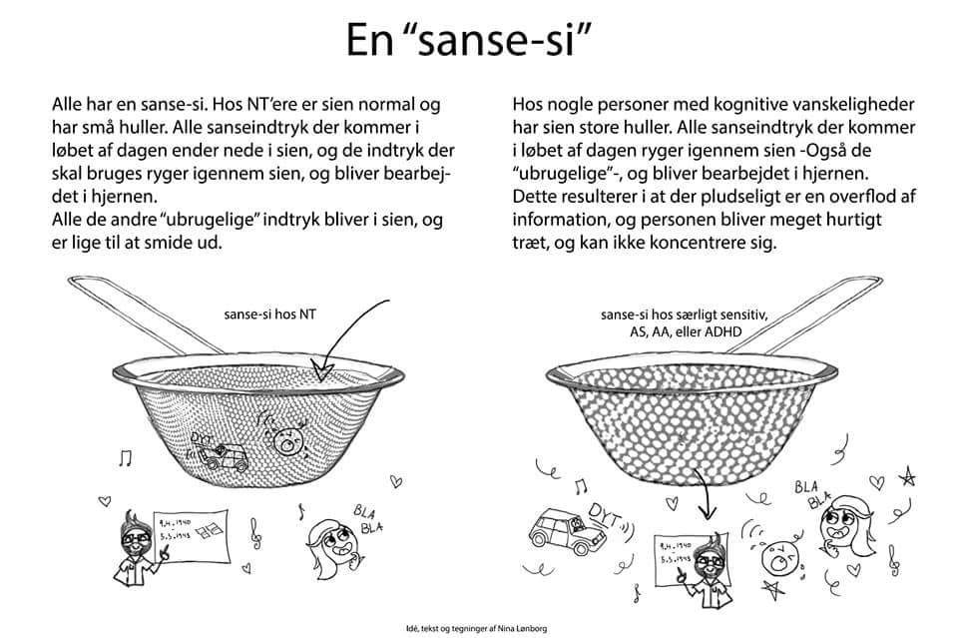
Sanse-sien
autismespektrumforstyrrelse
Kilde: Nina Lønborg

Slide 63
Det kan du selv gøre
Her er en liste over eksempler på ting, du selv kan gøre:
Lydisolering fx ved brug af høretelefoner eller ‘hvid støj’ (find fx på youtube eller apps)
Dæmpede eller klare farver
Mørke eller lys, her kan fx anvendes solbriller med forskellige farver glas afhængigt af vejret
Kugledyne og kædeveste – man kan ansøge om dette hos hjælpemiddeldepotet
Et kram fra en, man er tryg ved
Ting, man kan have i hænderne og ‘dimse’ med
Løst eller stramt tøj
Fordybe sig i særinteresse
Træne, fx gå eller løbe en tur
Lave noget kreativt
Lytte til (rolig) musik
Bage/lave mad
Hvile/sove, evt. med hvid støj
Kæle med et dyr.

Slide 64
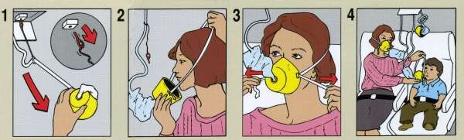
Egenomsorg
Egenomsorg er menneskers evne til at varetage de funktioner, der er nødvendige for både at leve og overleve.
Teorien fokuserer på værdier som selvstændighed og uafhængighed, og anskuer egenomsorg som et grundlæggende behov hos mennesker.
Kilde: Orem, 2001: 42-47

Slide 65
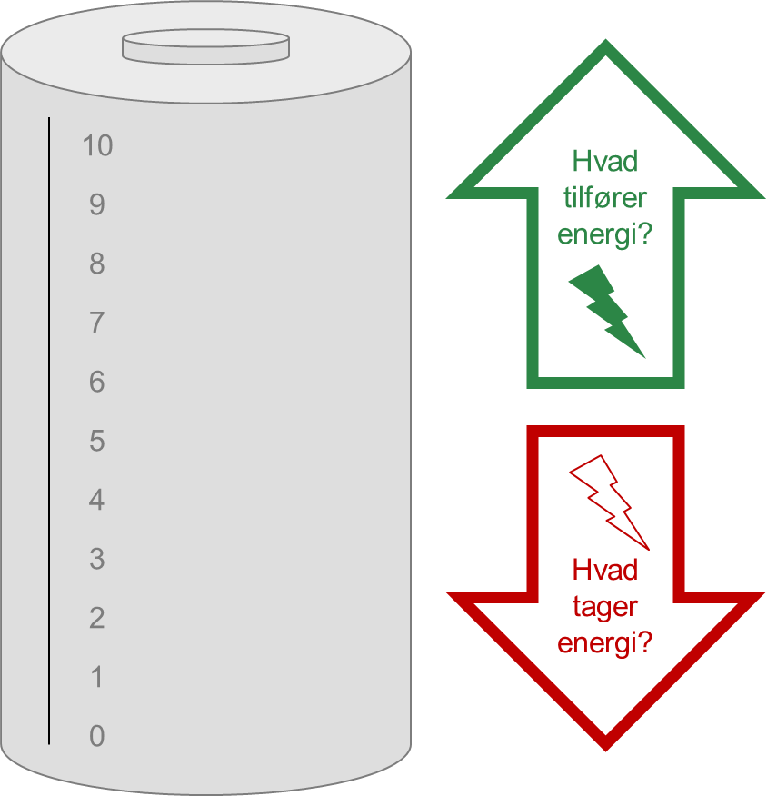
Energiforvaltning
Sove: +7
Hvile mig: +1
Holde pause: +1
Alle mennesker har en mængde af energi til at klare hverdagen.
De forskellige aktiviteter og opgaver i hverdagen kræver alle energi.
Det er også vigtigt at mærke efter, hvilke aktiviteter, der tager energi, og hvad de ”koster”.
Når man har brugt energi, er det vigtigt at restituere, og ”lade batteriet op” igen.
Stå op: -1
Tage tøj på : -1
Tage medicin: -1
Tage bad: -2
Lave planer og være social: -3
Tage på job/i skole: -3
Kan I genkende det fra jeres eget liv?
Hvordan kan dit energiregnskab se ud?

Slide 66
Pause – 10 minutter

Slide 67
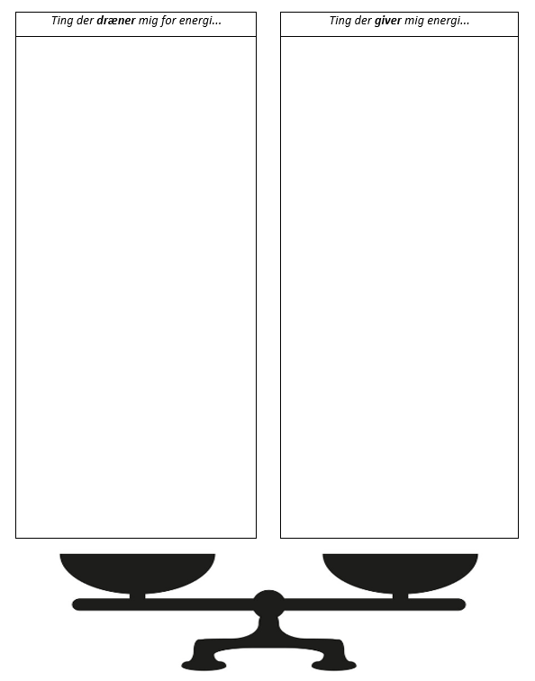
Balancemodellen
Øvelse 1a: Drøft i grupper, hvad der dræner jer og giver jer energi.
Udfyld modellen

Slide 68
Ting du har indflydelse på…
Ting jeg ikke selv har indflydelse på…..
Ting jeg selv har indflydelse på…..

Slide 69
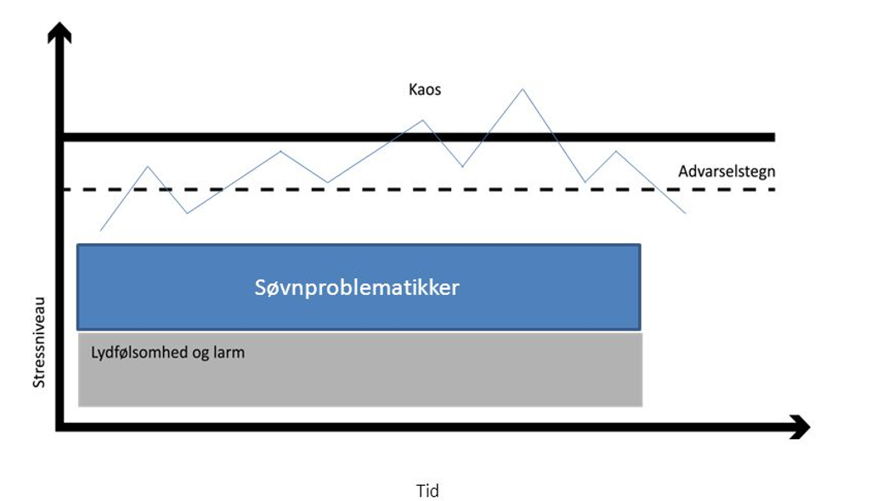
Stress- og sårbarhedsmodellen
Bo Hejlskov og Trine Uhrskov

Slide 70
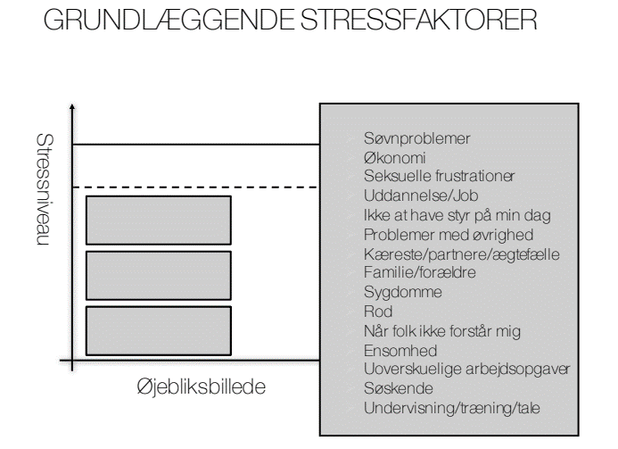
Stress- og sårbarhedsmodellen
Bo Hejlskov og Trine Uhrskov

Slide 71
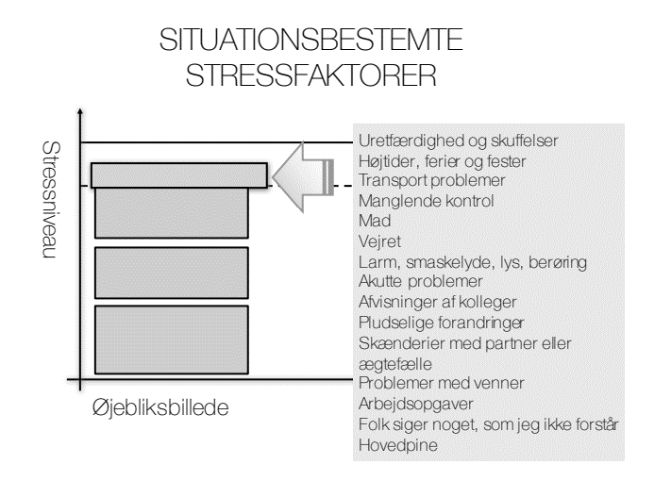
Stress- og sårbarhedsmodellen
Bo Hejlskov og Trine Uhrskov

Slide 72
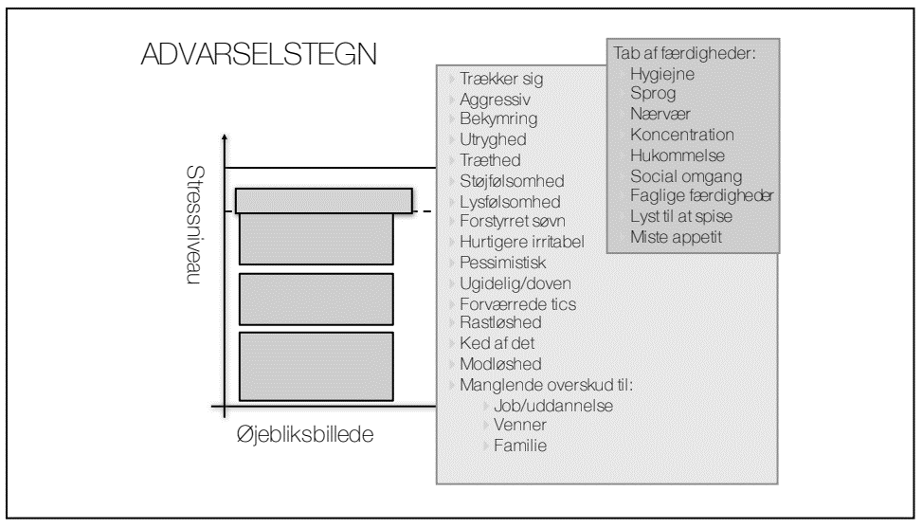
Stress- og sårbarhedsmodellen
Bo Hejlskov og Trine Uhrskov

Slide 73
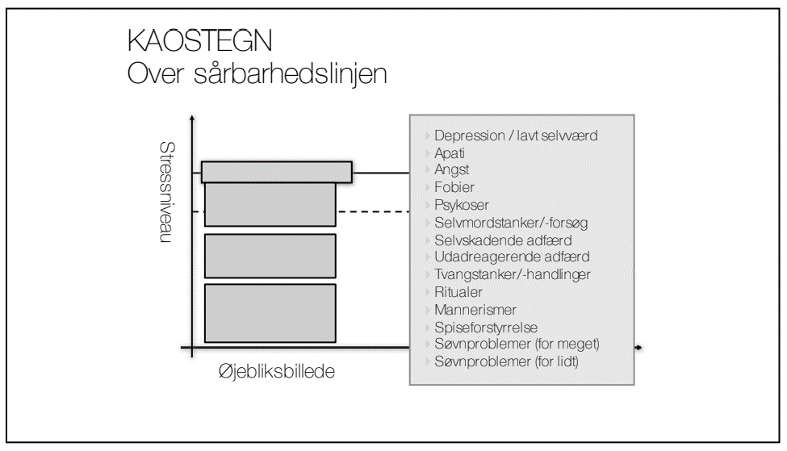
Stress- og sårbarhedsmodellen
Bo Hejlskov og Trine Uhrskov

Slide 74
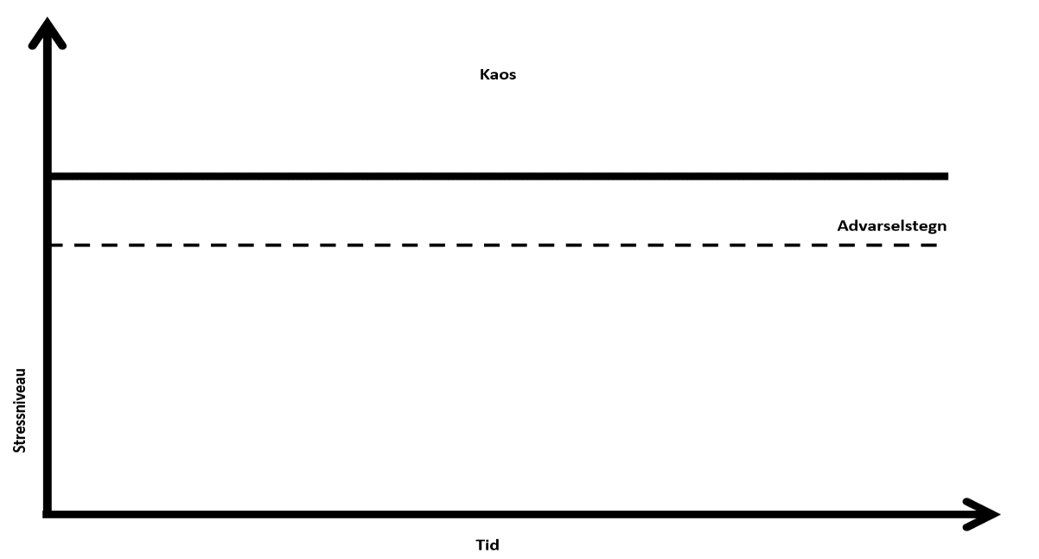
Stress- og sårbarhedsmodellen
Øvelse 1b: Tegn din egen kurve

Slide 75
Pause – 10 minutter
Power loading …
Notes:
Tryk ENTER for at begynde tidstælling på 10 min.

Slide 76
Hjemmeøvelser til næste gang:
[Udvælg evt. den/de relevante hjemmeøvelser og slet resten]
Arbejd med de 24 styrker sammen med jeres individuelle vejleder. Udvælg alle de styrker, der passer på Jer og udvælg dernæst 3 kernestyrker.
Bemærk andres eller eget kropssprog ved en udvalgt episode, fx familiesammenkomst. Tal med støttepersonen om dine observationer.
Find en situation, hvor du gerne ville have startet en samtale, men ikke fik det gjort. Drøft med støttepersonen, hvad der var svært.
Tænk over en person, som du gerne vil snakke med, men hvor du er i tvivl om, hvad du skal snakke om.
Træn samtale: Fx Small talk til familiesammenkomst, gribe en samtale, holde en samtale i gang, afslutte en samtale, sige til og fra i en samtale.
Lav en liste over samtaleemner sammen med støttepersonen.
Tænk over situationer, hvor du har haft svært ved at afslutte en samtale, drøft med støttepersonen, hvad der kan være svært.
Lav en liste over ting, som du især tager med dig fra modulet. Se på dine mål og din handleplan og drøft med støttepersonen, hvordan gruppeforløbet kan være hjælpsomt for dig.
Eller noget helt andet, der giver mere mening for dig…

Slide 77
Styrker (til hjemmeøvelse 1)
Kilde: Mindhelper

Slide 78
Hvad tager du med dig hjem?
Hvad har været særligt godt i dag?
Hvad har du lært?
Hvad kunne med fordel have været anderledes?
Er der noget du gerne vil bruge tid på igen på næste session?

Slide 79
Kort tjek ud
Hvordan har jeg det på en skala fra 1 (dårligt) til 10 (godt)?
☹ ☺

Slide 80
Evalueringsskemaet for i dag

Slide 81
Tak for i dag

Slide 82
Modul 3.1: Samtale
(session 4)

Slide 83
Modul 3.1: Samtale
(Session 4)
Formålet med dagen i dag er at:
Blive klogere på, hvad der kan være svært ved samtaler – og hvad der fungerer godt
Blive bedre til at starte, vedligeholde og afslutte samtaler.

Slide 84
Program for i dag
Tidspunkt | Programpunkt
 | Velkommen og formål med dagen
 | Kort tjek ind: Hvordan har jeg det på en skala fra 1 ☹ til 10 ☺?
 | Siden sidst: I taler sammen to og to om, hvordan det er gået siden sidste gruppesession
 | Oplæg: Samtale, small talkens funktion, at komme godt ind og ud af en samtale
 | Pause
 | Øvelser
 | Pause
 | Hjemmeøvelser: Vi aftaler, hvad I hver især vil øve jer på til næste gruppesession. Vi taler om hjemmeøvelserne på hver gruppesession under punktet ”siden sidst”
 | Hvad tager vi med os hjem?: Vi taler om, hvad I har lært og fået ud af gruppesessionen. Vi tjekker ud: Hvordan har jeg det på en skala fra 1 ☹ til 10 ☺? Vi udfylder et evalueringsskema.
Notes:
Udfyld selv tidspunkter, der passer for jeres gruppesession og indsæt pauser i programmet.

Slide 85
Kort tjek ind
Hvordan har jeg det på en skala fra 1 (dårligt) til 10 (godt)?
☹ ☺

Slide 86
Siden sidst
Hvordan er det gået siden sidste gruppesession?
Hvordan er det gået med hjemmeøvelserne fra sidste gang?
Er der noget du er særligt optaget af i forhold til temaet?
Er der noget, du særligt gerne vil snakke om i dag?

Slide 87
… opsamling i plenum
Hvordan er det gået med hjemmeøvelserne fra sidste gang?
Er der noget du er særligt optaget af, som har betydning for dagen?

Slide 88
Samtale og kommunikation
Kommunikation handler om både ord: hvad bliver sagt? Tonation: hvordan bliver det sagt? Og kropssprog: Hvad signalerer kroppen?
Når vi kommunikerer med andre, begynder det ikke med ord, men med at afkode situationen og den anden.
Det kan være svært for mennesker med autisme og kan skabe frustration og misforståelser særligt i éns nære relationer (forældre, søskende, venner, kæreste).
Kan I genkende det fra jer selv?
Hvad kan være svært ved at forstå andre?
Hvad kan være svært ved at gøre sig forståelig for andre?

Slide 89
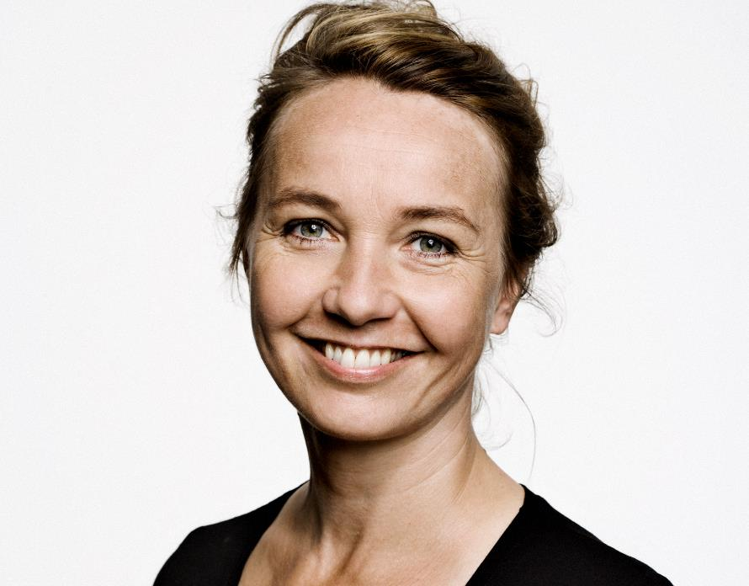
Smalltalktyperne
Video med Birgitte Sally
https://www.youtube.com/watch?v=T6orhbO_7Oc

Slide 90
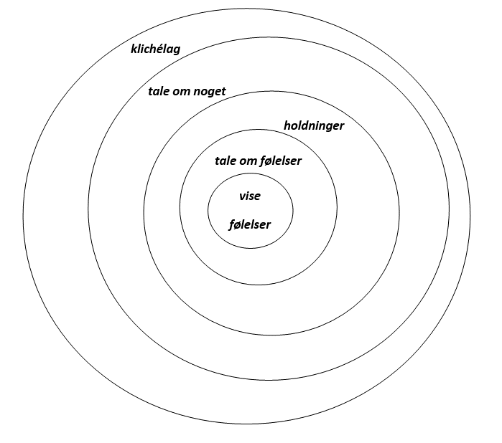
Kommunikationens lag
Klichelag:
Bruges ofte når man starter en samtale
Gode i korte og rutineprægede samtaler
Tale om noget
Flere fakta, mere indhold
Holdninger
Flere meninger og egne synspunkter og perspektiver
Tale om følelser
- At betro sig

Slide 91
At starte en samtale
Smalltalk: Er en måde at komme i kontakt på. Uformel snak om emner, som de fleste kan relatere til. Sørg for at have fem emner, du kan spørge andre til.
Situationer: Hvad der er passende kan afhænge af situationen – i skolen, til familiefødselsdag, i bussen, sammen med en ven, i svømmehallen.
Hvilke fem emner (et for hver finger), kan du have klar til at spørge om?
Hvad er passende – og hvad er ikke passende at spørge om – i de forskellige situationer?

Slide 92
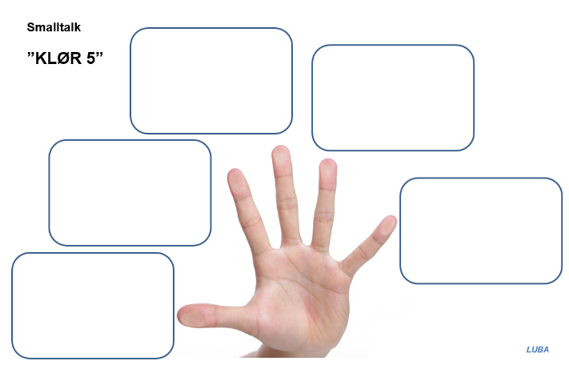
Øvelse 1: Lav din egen klør 5
Tænk over 5 emner at tale ud fra, som du selv har en formodning om vil være gode at bruge som en måde at starte en samtale med en anden på.
5 min til at lave din egen klør 5.
5 min hvor I skal gå sammen to og to og prøve jeres klør 5 af, og se om det fungerer til at starte en samtale op med.
Herefter samler vi op i plenum.

Slide 93
Pause – 10 minutter
Power loading …
Notes:
Tryk ENTER for at begynde tidstælling på 10 min.

Slide 94
Øvelse 2
At starte en samtale

Slide 95
At vedligeholde en samtale
Lytte – ikke afbryde: Lyt til hvad den anden siger – og lyt til ende uden at afbryde.
Opfølgende spørgsmål: Stil spørgsmål, hvor du forholder dig til det, din samtalepartner siger.
Interesseret: Vis at du er interesseret (lytte, spørge ind og forholde dig til det, du hører). Små nik, øjenkontakt og smil viser, at du er interesseret. Hvis du ikke har tid eller gerne vil stoppe samtalen, så lad være med at lade som om, du er interesseret. Dit kropssprog kan vise, at du ikke er interesseret/lytter.
Stil åbne spørgsmål: Ledende spørgsmål (fx ”Synes du ikke, det var en kedelig film”) kan være vanskelige, for personen, du spørger, er måske ikke enig. Stil i stedet åbne spørgsmål (fx ”Hvad synes du om filmen?”)

Slide 96
Øvelse 3
At vedligeholde en samtale

Slide 97
Pause – 10 minutter
Power loading …
Notes:
Tryk ENTER for at begynde tidstælling på 10 min.

Slide 98
At stoppe en samtale
Høflig afslutning: Det kan være nødvendigt at finde en høflig måde at slutte samtalen på, hvis du skal nå en masse, eller hvis du ikke orker at tale mere.
Ros og afrund: ”Hvor var det hyggeligt at catche op”, ”Jeg er glad for, at vi lige fik snakket”. Du kan også foreslå at gøre det igen.
Høflige hints: Ved at bemærke tiden, kan du give den anden en vej ud af samtalen. ”Nu skal jeg heller ikke tage mere af din tid.” eller ”Jeg må også hellere lade dig komme videre.”
Troværdige påskud: Man kan altid undskylde med, at man skal noget andet. Men man skal ikke blive taget i at lyve, så hold dig til påskud, der er, eller kan gøres sande – fx et aftalt telefonopkald, hente mad, kaffe, sige hej til en anden.
Ren afslutning: Du kan også sige det, som det er: ”Jeg bliver nødt til at gå”. ”Jeg skal hilse på de andre”. Og ”Jeg har lige lidt travlt”, er helt ok.

Slide 99
Smalltalk
Sproglige indgange
Nysgerrighed
Præsentere sig
Gratis information (vejret, anledningen, stedet)
Udsagn med et spørgsmål
Spørge den anden til råds
Kommenter positivt på noget
Tilbyd noget.
Hold en samtale gående
Kommenter på det sagte
Stil de rigtige spørgsmål
Grav dybere i samtalen
Skift emne
Tænk dig selv om vært – byd andre ind
Vær nysgerrig
Blot dig lidt
Fokuser væk fra dig selv.
Afslut samtalen
Anerkend den andens behov og giv udtryk for dit eget
Vær ærlig og sig hvad du skal
Afslut med en kompliment.

Slide 100
Øvelse 4
At starte, vedligeholde og forlade en samtale

Slide 101
Hjemmeøvelser til næste gang:
[Udvælg evt. den/de relevante hjemmeøvelser og slet resten]
Træn en svær samtale: Starte en samtale, holde en samtale i gang, afslutte en samtale, sige til og fra i en samtale.
Tænk over situationer, hvor du har haft svært ved at afkode andres reaktioner, drøft med støttepersonen, hvad der kan være svært.
Lav en liste over ting, som du især tager med dig fra modulet. Se på dine mål og din handleplan og drøft med støttepersonen, hvordan gruppeforløbet kan være hjælpsomt for dig.
Eller noget helt andet, der giver mere mening for dig…

Slide 102
Hvad tager du med dig hjem?
Hvad har været særligt godt i dag?
Hvad har du lært?
Hvad kunne have være bedre/anderledes?
Hvad vil du gerne have gentaget eller bruge tid på igen på næste session?

Slide 103
Kort tjek ud
Hvordan har jeg det på en skala fra 1 (dårligt) til 10 (godt)?
☹ ☺

Slide 104
Evalueringsskemaet for i dag

Slide 105
Tak for i dag

Slide 106
Modul 3.2: Samtale
(session 5)

Slide 107
Modul 3.2: Samtale
Formålet med dagen i dag er at:
Blive klogere på kropssprogets funktion i fx samtaler. Hvad der fungerer godt og hvad der kan være svært
Blive endnu bedre til at kunne afkode kropssprog i forhold at starte, vedligeholde og afslutte samtaler.

Slide 108
Program for i dag
Tidspunkt | Programpunkt
 | Velkommen og formål med dagen
 | Kort tjek ind: Hvordan har jeg det på en skala fra 1 ☹ til 10 ☺?
 | Siden sidst: I taler sammen to og to om, hvordan det er gået siden sidste gruppesession
 | Oplæg: De 7 grundfølelser + 1, intimsfære, kroppens signaler
 | Pause
 | Øvelser
 | Pause
 | Hjemmeøvelser: Vi aftaler, hvad I hver især vil øve jer på til næste gruppesession. Vi taler om hjemmeøvelserne på hver gruppesession under punktet ”siden sidst”
 | Hvad tager vi med os hjem?: Vi taler om, hvad I har lært og fået ud af gruppesessionen. Vi tjekker ud: Hvordan har jeg det på en skala fra 1 ☹ til 10 ☺? Vi udfylder et evalueringsskema.
Notes:
Udfyld selv tidspunkter, der passer for jeres gruppesession og indsæt pauser i programmet.

Slide 109
Kort tjek ind
Hvordan har du det på en skala fra 1 (dårligt) til 10 (godt)?
☹ ☺

Slide 110
Siden sidst
Hvordan er det gået siden sidste gruppesession?
Hvordan er det gået med hjemmeøvelserne?
Er der noget fra sidste gang, der bøvler, eller som du har brug for at vende igen?
Hvad er vigtigt for dig at lære/snakke om i forhold til kropssprog og kommunikation?
Er der noget, du særligt gerne vil snakke om i dag?

Slide 111
… opsamling i plenum
Hvordan er det gået med hjemmeøvelserne fra sidste gang?
Er der noget du er særligt optaget af, som har betydning for dagen?

Slide 112
Kropssprog
Kropssprog er en vigtig og stor del af kommunikationen med andre. Det kan handle om:
Hvilke følelser ansigtet udtrykker (glæde, vrede, afsky, tristhed, frygt, overraskelse, foragt)
Hvilke følelser kroppen udtrykker fx hvordan man gestikulerer med armene
Hvordan man responderer på det den anden siger og gør: Fx holder øjenkontakt når man taler med andre, nikker og viser at man lytter efter.
Hvordan man placerer sig i rummet
Fx hvor man står i forhold til hinanden,
respektere andres intimsfære (hvor tæt kan
man stå). Socialsfære (sociale relationer
fx på arbejde/skole og i offentlighed).
Hvordan står jeg? Hvad gør andre?
Hvordan kan du afkode andres kropssprog?
Hvordan kan du afkode andres intimsfære? Hvordan gør du i bussen? I svømmehallen? På skolen/arbejdet?
Notes:
Illustrer gerne følelserne med eget ansigt eller indsæt billeder, der illustrerer.
Illustrer gerne forskellige måder at kommunikere med kroppen fx ved at gestikulere med armene. Eller indsæt evt. billeder/video i præsentationen, der illustrerer.

Slide 113
Samtale og kommunikation
Hvordan kan man afkode, hvad der sker i en situation?
Verbal kommunikation?
Tonation?
Kropssprog?
Hvordan kan man aflæse og forstå kropssprog?
Hvordan kan man forstå tonation?
Notes:
Slides bruges til at vise deltagerne forskellige situationer med samtale og kommunikation, som deltagerne kan analysere på.
Der kan vises videoklip, der illustrerer sammenhængen mellem ord, tonation og kropssprog. Der kan også vises video med diskrepans mellem ord, tonation og kropssprog. Gruppevejlederne kan også illustrere dette med rollespil.
Eksempel på tonationens betydning:
1: ”Hvordan har du det?”
2: ”Fint” (kan siges både glad og trist/sur/ligeglad/afvisende og derfor betyde forskellige ting).

Slide 114
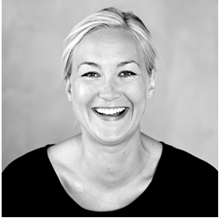
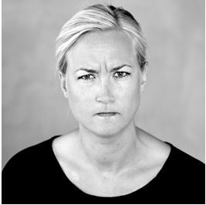
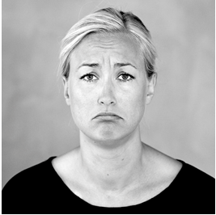
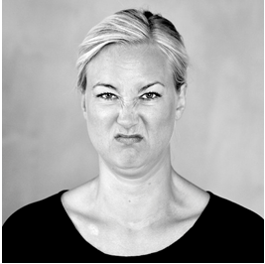
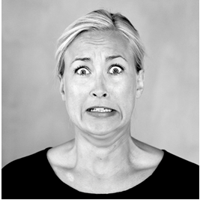
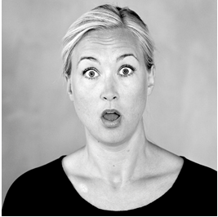
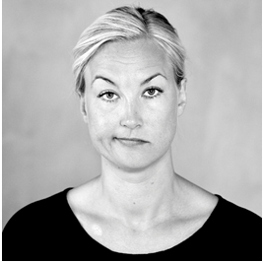
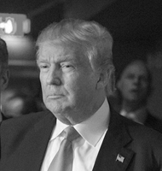
De 7 grundfølelser - + 1 ekstra
- frygt - vrede - afsky - tristhed -
- overraskelse - foragt - glæde - not-face -
Kilde: Christel Seierø

Slide 115
Pause – 10 minutter
Power loading …
Notes:
Tryk ENTER for at begynde tidstælling på 10 min.

Slide 116
Øvelse 1
Test grundfølelserne af to og to

Slide 117

Kropssprog
Menneskekenderen
Baseline: https://www.youtube.com/watch?app=desktop&v=T-90Mu8fdMo
Kroppens vinkler: https://www.youtube.com/watch?app=desktop&v=n5-7Yl_Te0Q

Slide 118
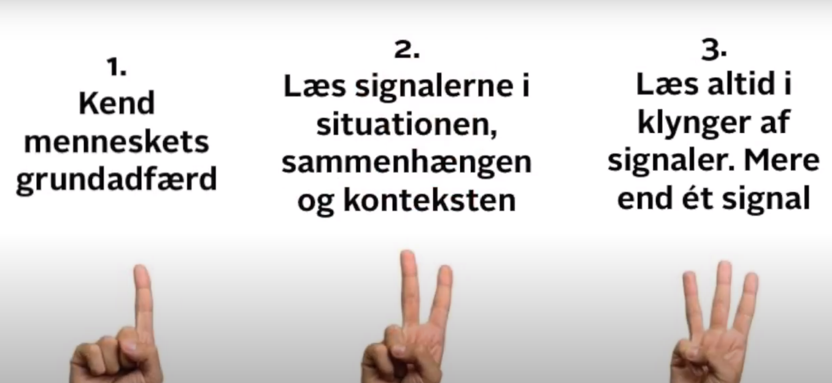
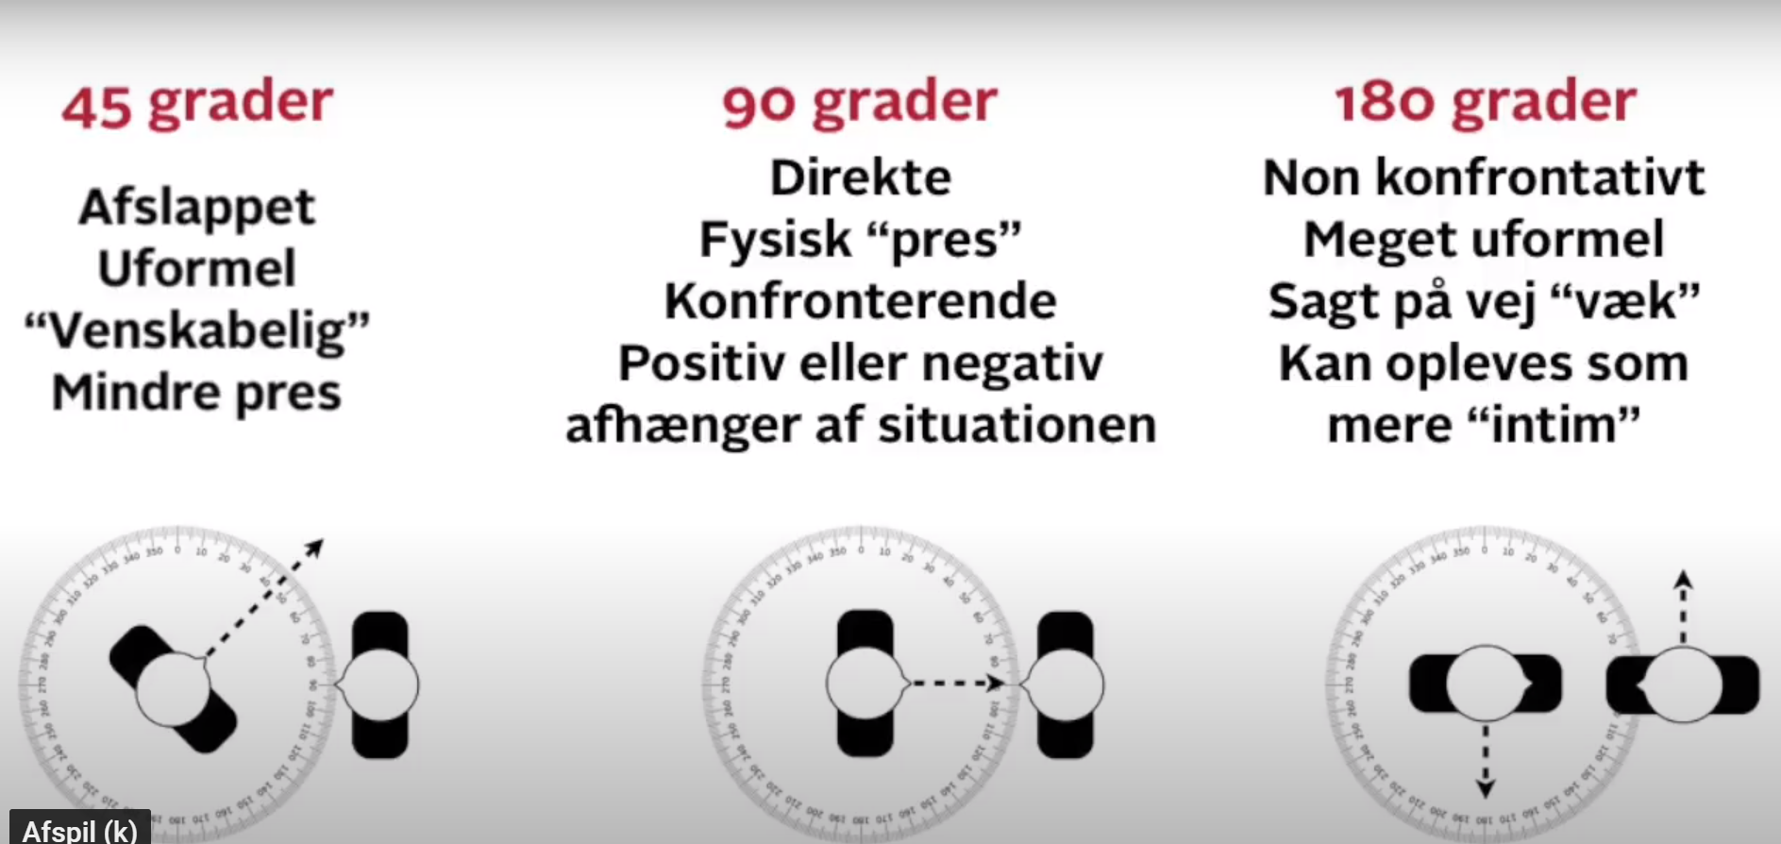
Kropssprog
Menneskekenderen
Baseline:
Vinkler:

Slide 119
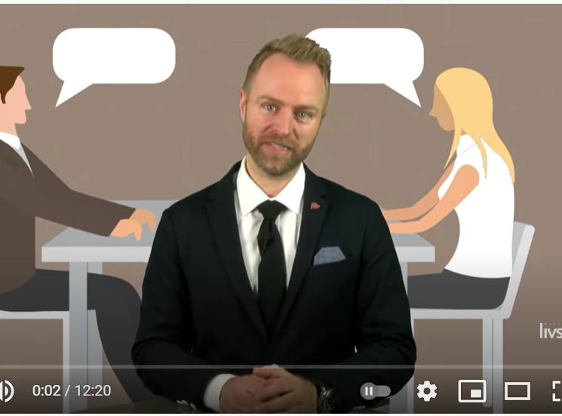
“Gode råd til at forbedre dit kropssprog?” https://www.youtube.com/watch?v=TEdEtBMfLYk
Kropssprog
Video
Kilde: Magasinet Livsstil: 2017.

Slide 120
Kommunikationssfærer
Offentlig
c
Social
Personlig
Intim/privat
0,5 m
1,3 m
3,5 m
7,5 m

Slide 121
Øvelse 2
De forskellige kommunikationssfærer i praksis
Betydningen af kropssprog

Slide 122
Pause – 10 minutter
Power loading …
Notes:
Tryk ENTER for at begynde tidstælling på 10 min.

Slide 123
Hjemmeøvelser til næste gang:
[Udvælg evt. den/de relevante hjemmeøvelser og slet resten]
Tal med din støtteperson om en konfliktsituation fra dit eget liv, som du kan bruge som eksempel til gruppesessionen.
Tænk over, hvilken indflydelse du har på din egen energibalance – drøft det med din støtteperson.
Træn at udtrykke, at du forstår (eller ikke forstår) den anden – prøv at bede om yderligere forklaringer.
Træn, hvordan du kan udtrykke dine egne behov – inddrag din støtte person.
Træn, hvordan du på en hensigtsmæssig måde kan udtrykke, at du ikke er enig med det, den anden siger.
Lav en liste over ting, som du især tager med dig fra modulet. Se på dine mål og overvej, hvor langt du er kommet, vend det med støttepersonen.
Eller noget helt andet, der giver mere mening for dig…

Slide 124
Hvad tager du med dig hjem?
Hvad har været særligt godt i dag?
Hvad har du lært?
Hvad kunne med fordel have været anderledes?
Er der noget du gerne vil bruge tid på igen på næste session?

Slide 125
Kort tjek ud
Hvordan har jeg det på en skala fra 1 (dårligt) til 10 (godt)?
☹ ☺

Slide 126
Evalueringsskemaet for i dag

Slide 127
Tak for i dag

Slide 128
Modul 4.1: Konflikter
(Session 6)

Slide 129
Modul 4.1: Konflikter
(Session 6)
Formålet med dagen i dag er at:
Blive klogere på, hvordan du reagerer i konflikter
Blive bedre til at forstå dine egne og andres tanker, følelser og handlinger i konflikter
Blive bedre til at håndtere konflikter.

Slide 130
Program for i dag
Tidspunkt | Programpunkt
 | Velkommen og formål med dagen
 | Kort tjek ind: Hvordan har jeg det på en skala fra 1 ☹ til 10 ☺?
 | Siden sidst: Hvordan er det gået siden sidste gruppesession?
 | Oplæg: Hvad er en konflikt, konflikttrappen, at sætte grænser
 | Pause
 | Øvelse
 | Pause
 | Hjemmeøvelser: Vi aftaler, hvad I hver især vil øve jer på til næste gruppesession
 | Hvad tager vi med os hjem?: Vi taler om, hvad I har lært og fået ud af gruppesessionen. Vi tjekker ud: Hvordan har jeg det på en skala fra 1 ☹ til 10 ☺? Vi udfylder et evalueringsskema.
Notes:
Udfyld selv tidspunkter, der passer for jeres gruppesession og indsæt pauser i programmet.

Slide 131
Kort tjek ind
Hvordan har du det på en skala fra 1 (dårligt) til 10 (godt)?
☹ ☺

Slide 132
Siden sidst
Hvordan er det gået siden sidste gruppesession?
Hvordan er det gået med hjemmeøvelserne fra sidste gang?
Er der noget fra sidste gang, der bøvler, eller som du har brug for at vende igen?
Er der noget, du særligt gerne vil snakke om i dag?

Slide 133
… opsamling i plenum
Hvordan er det gået med hjemmeøvelserne fra sidste gang?
Er der noget du er særligt optaget af, som har betydning for dagen?

Slide 134
Hvad er en konflikt?
Konflikter er uoverensstemmelser, der indebærer spændinger i og mellem mennesker.
I enhver konflikt ser vi disse to elementer: sag og relation, og en løsning er kun mulig, hvis parterne gør noget ved begge.
Spændinger er ikke altid ubehagelige; de kan også være spændende og give energi til at løse et problem på en original måde. Det er kun, når de spændinger, der opstår i forbindelse med en uenighed bliver ubehagelige, at vi vil kalde den en konflikt.
Udtrykket i og mellem mennesker angiver, at den ubehagelige anspændthed ikke nødvendigvis mærkes af begge parter. Vi ser ofte, at det kun er den ene part, der oplever, at der er en konflikt. Den type konflikter kan have samme omfang og skadevirkning, som når begge parter er klar over, at der er et problem.
Center for konfliktløsning

Slide 135
Hvorfor opstår konflikter?
Mange konflikter kan opstå, uden at parterne vil være ondskabsfulde ved hinanden.
Man kan se, hvad den anden gør og høre, hvad den anden siger – man kan nemt misforstå, hvad den anden tænker eller føler.
Nogle konflikter kan opstå, fordi andre vil drille/genere/provokere én. Her kan det være gavnligt at lære ikke at lade sig påvirke af andres kommentarer.
Når man går fra ung til voksen, kan man også opleve flere konflikter, fx med sine forældre. Fordi man begynder at få sine egne holdninger.

Slide 136
Hvordan kan man håndtere konflikter?
Hvordan kan du vurdere, om det er værd at gå ind i en konflikt?
Hvordan kan du undgå at gå ind i en konflikt, hvis det ikke er det værd?
Hvordan kan du løse en konflikt, hvis den er opstået?

Slide 137
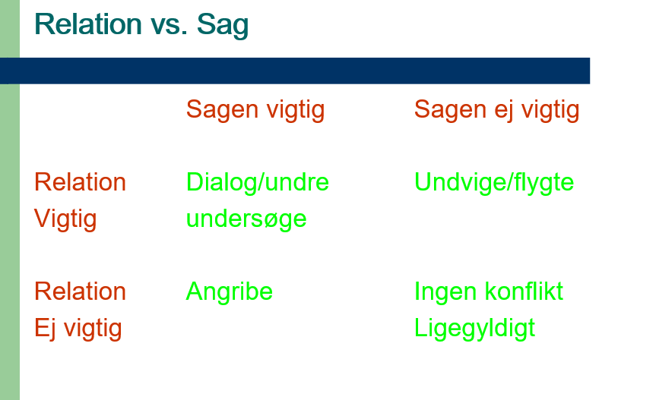
Hvornår er en konflikt værd at tage?
Kilde: Jesper Snitgaard

Slide 138
Hvordan kan man håndtere konflikter?
Undgå konflikten: Hvis man vurderer, at det ikke er dét værd. Det kan fx handle om, at man ikke lader sig påvirke af andres kommentarer.
Trække sig ud af en konfliktsituation: Trække sig fra konflikten og tænke nærmere over, hvad man kan gøre ved den. Det er ok at komme tilbage og sige, ”det der skete, gjorde mig vred/ked af det, fordi …”.
Tage konflikten: Det kan være nødvendigt at tage konflikten, og så er det en fordel at bruge konfliktnedtrappende sprog. I en konfliktsituation er det en god idé at bruge assertiv kommunikation, dvs. fortælle sin mening og holdning klart og tydeligt med respekt for den anden. Det vender vi også tilbage til.

Slide 139
Pause – 10 minutter
Power loading …
Notes:
Tryk ENTER for at begynde tidstælling på 10 min.

Slide 140
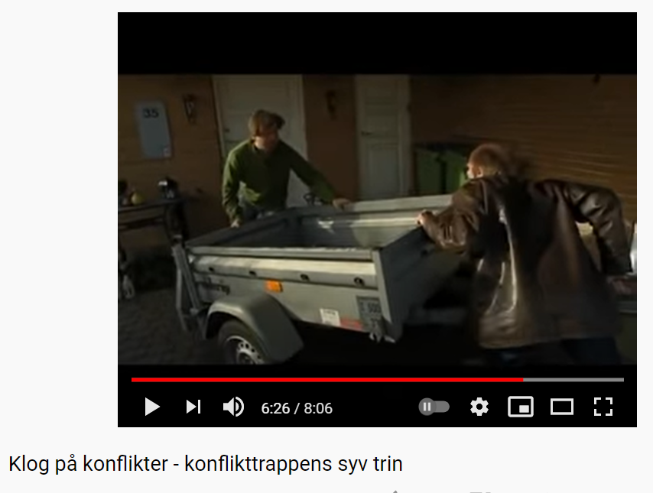
Konflikttrappens syv trin
https://www.youtube.com/watch?app=desktop&v=G7W-ASmDLjo
Kilde: Konfliktløsning.

Slide 141
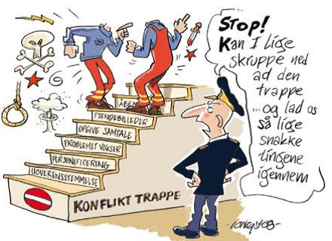
Konflikttrappen
Kilde: https://lederforendag.dk/program/konflikthaandtering.html

Slide 142
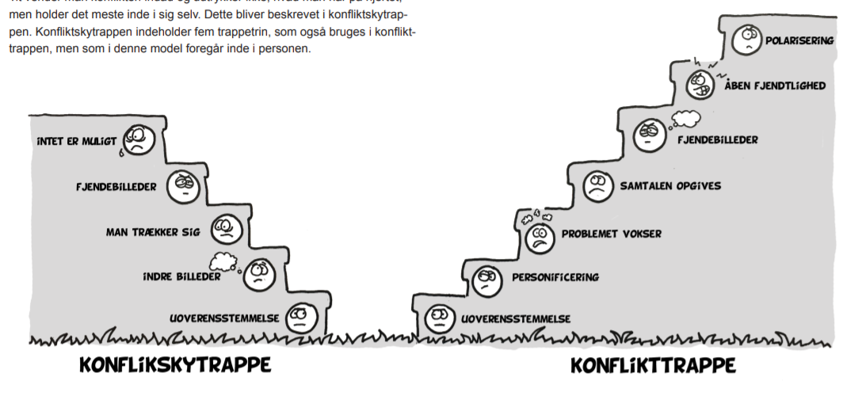
Konflikttrappen (og konfliktskytrappen)

Slide 143
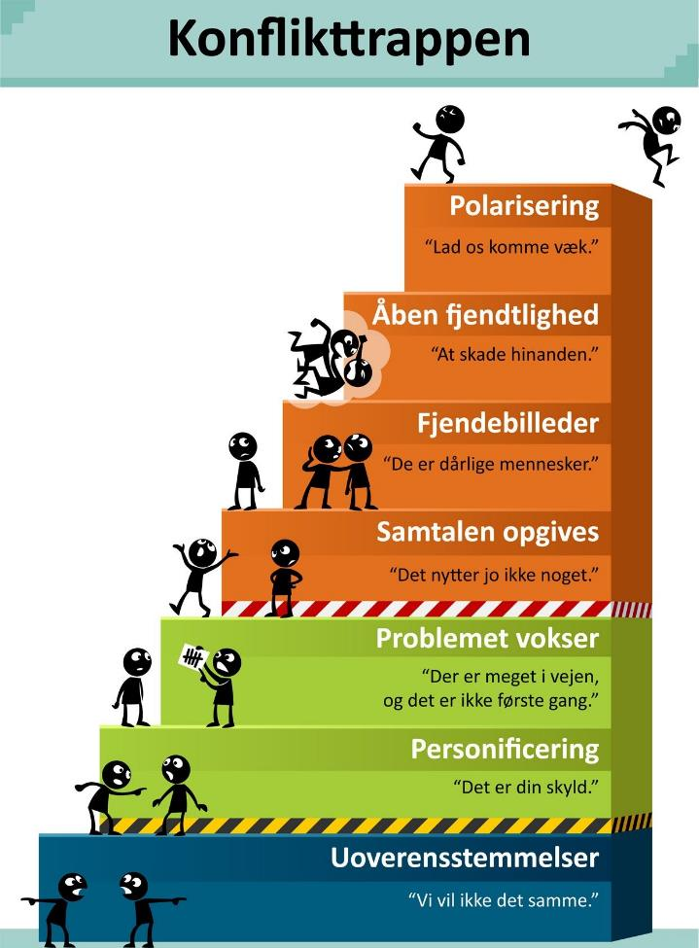
Konflikttrappen
På arbejdspladsen….
Har du selv prøvet noget lignende?
Kilde: Center for konflikthåndtering.

Slide 144
Dit eget konfliktmønster?
GÅ
Undvige, undskylde, ignorere, flygte
SLÅ
Angribe, give igen, sarkasme, trusler, fysisk og psykisk vold
STÅ
Dialog, undre sig, undersøge sagen, erkende, uenig, stoppe op og spørge
Kilde: Jesper Snitgaard

Slide 145
Adfærd der optrapper
Råbe
Knyttede næver og korslagte arme
Uklar tale
Krav og kommandoer
Overskride grænser
Generaliseringer
Du-sætninger
Afbryder
Dækker over egne fejl
Bebrejder.
Kilde: Jesper Snitgaard

Slide 146
Adfærd der nedtrapper
Rolig stemmeføring
Åben krop
Øjenkontakt
Tydelige signaler
Behov og bekymring
At vise respekt for grænser
At blive på egen banehalvdel
At adskille person fra handling
At konkretisere
Jeg-sætninger
Lytter
Erkender egne fejl.
Kilde: Jesper Snitgaard

Slide 147
Pause – 10 minutter
Power loading …
Notes:
Tryk ENTER for at begynde tidstælling på 10 min.

Slide 148
At sætte grænser 1/2
Det er vigtigt at turde udtrykke sine behov, sine holdninger og sine meninger klart. At kunne stå ved sig selv og få tingene sagt direkte med respekt for sig selv og den anden.
Ligesom alle andre, har du også ret til at sige fra. Det kan være svært, hvis du måske ikke er vant til at sætte dine egne grænser (over for venner, familie, kæreste, lærer, arbejdsgiver).
Mærk efter: Mærk, hvordan du har det. Kroppen kan mærke, når dine grænser er overskredet. Er du, fx ked af det eller vred? Det kan være tegn på, at dine grænser er overskredet, og du har brug for at sige fra.
Sig det højt: Det er ikke sikkert, at den anden ved, hvordan du har det. Folks grænser er forskellige. Så sig fra over for den, der har overskredet din grænse.

Slide 149
At sætte grænser 2/2
Øv dig i at stå fast: Selvom, du har sagt nej, kan du godt opleve, at andre ikke respekterer det. De vil måske spørge ”hvorfor vil du ikke det?” Så er det ok at svare: ”Det vil jeg bare ikke”. De har ikke krav på en forklaring.
I behøver ikke være enige: Hvis andre er uenige med dig, kan det være svært at stå fast på det, du synes. Men det er ok at være uenige. Man kan godt være gode venner, selvom man ikke er enige.
Sig nej på en god måde: Hvis du skal sige nej til noget, kan det være en god idé at se det fra den andens side. Hvis du, fx ikke har lyst til at tage med i biografen, kan du sige: ”Nej tak, men det er sødt af dig at spørge mig.”
Aldrig for sent: Nogle gange oplever man først bagefter, at det den anden gjorde eller sagde, ikke var i orden. Det er ikke altid, man får sagt fra i situationen. Så er det ok, at komme tilbage senere, fx nogle dage efter, og fortælle, hvordan man har det.

Slide 150
Øvelse 1a: Biografturen
Michael har aftalt med sin kusine Heidi, at de skal i biografen lørdag aften. Det er en film, som Michael rigtig gerne vil se, og han har glædet sig til aftenen i biografen.
Lørdag eftermiddag ringer Heidi og siger, at hun ikke kan gå med i biografen alligevel, da hun har glemt, at hendes lillesøster har fødselsdag, og de skal have familiemiddag.
Det er anden gang i træk, at Heidi aflyser i sidste øjeblik.
Hvad sker der i Michael?
(tænker, føler, mærker og gør)
Hvad sker der i Heidi?
(tænker, føler, mærker og gør)

Slide 151
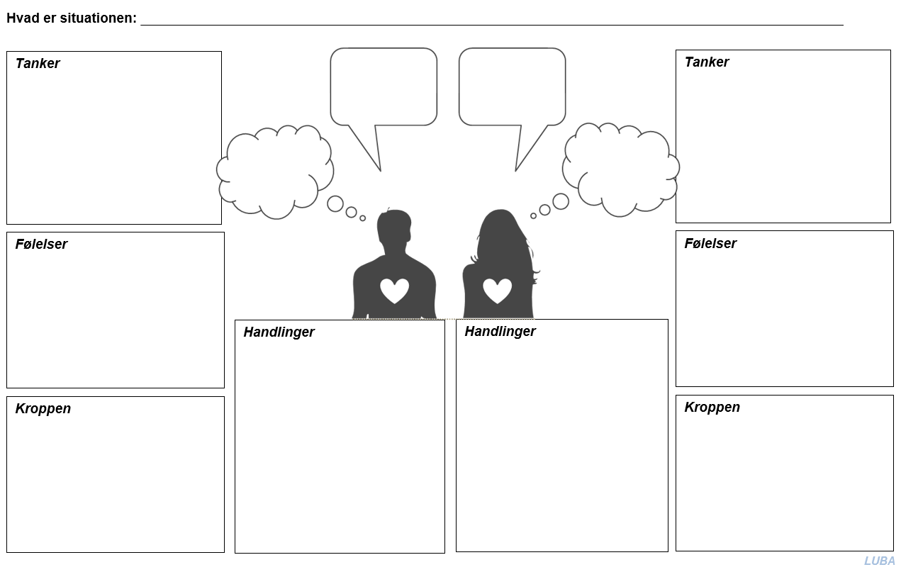
Øvelse 1a: Biografturen

Slide 152
Øvelse 1b: En konflikt, I selv har oplevet
Drøft i små grupper en erfaring, I har med en konkret konflikt
Hvad kunne man have gjort eller sagt i situationen?
Hvad kunne man have gjort eller sagt for at undgå, at konflikten eskalerer?
Hvad sker der med jer i situationen?
(tænker, føler, mærker og gør)
Hvad sker der med de andre i konflikten?
(tænker, føler, mærker og gør)

Slide 153
Øvelse 1b: En konflikt I selv har oplevet

Slide 154
Hjemmeøvelser til næste gang:
[Udvælg evt. den/de relevante hjemmeøvelser og slet resten]
Træn en teknik eller metode til at sige fra eller tage problemer op med konkrete personer. Få hjælp af din støtteperson til dette.
Træn hvordan du selv kan arbejde med problemløsning eller omstrukturering af tanker ved hjælp af "tegneseriesamtale". Få hjælp af din støtteperson til dette.
Lav en liste over ting, som du især tager med dig fra modulet. Se på dine mål og overvej, hvor langt du er kommet, vend det med støttepersonen.
Overvej hvad der kan være det sværeste ved at stå i en konflikt – drøft det med din støtteperson.
Eller noget helt andet, der giver mere mening for dig…

Slide 155
Hvad tager du med dig hjem?
Hvad har været særligt godt i dag?
Hvad har du lært?
Hvad kunne med fordel have været anderledes?
Er der noget du gerne vil bruge tid på igen på næste session?

Slide 156
Kort tjek ud
Hvordan har jeg det på en skala fra 1 (dårligt) til 10 (godt)?
☹ ☺

Slide 157
Evalueringsskemaet for i dag

Slide 158
Tak for i dag

Slide 159
Modul 4.2: Konflikter
(Session 7)

Slide 160
Modul 4.2: Konflikter
(Session 7)
Formålet med dagen i dag er at:
Blive klogere på, hvordan du reagerer i konflikter
Blive bedre til at forstå dine egne og andres tanker, følelser og handlinger i konflikter
Blive bedre til at håndtere konflikter.

Slide 161
Program for i dag
Tidspunkt | Programpunkt
 | Velkommen og formål med dagen
 | Kort tjek ind: Hvordan har jeg det på en skala fra 1 ☹ til 10 ☺?
 | Siden sidst: Hvordan er det gået siden sidste gruppesession?
 | Oplæg: Konfliktnedtrappende sprog, assertiv kommunikation, BUSS formlen
 | Pause
 | Øvelser
 | Pause
 | Hjemmeøvelser: Vi aftaler, hvad I hver især vil øve jer på til næste gruppesession
 | Hvad tager vi med os hjem?: Vi taler om, hvad I har lært og fået ud af gruppesessionen. Vi tjekker ud: Hvordan har jeg det på en skala fra 1 ☹ til 10 ☺? Vi udfylder et evalueringsskema.
Notes:
Udfyld selv tidspunkter, der passer for jeres gruppesession og indsæt pauser i programmet.

Slide 162
Kort tjek ind
Hvordan har du det på en skala fra 1 (dårligt) til 10 (godt)?
☹ ☺

Slide 163
Siden sidst
Hvordan er det gået siden sidste gruppesession?
Hvordan er det gået med hjemmeøvelserne fra sidste gang?
Er der noget fra sidste gang, der bøvler, eller som du har brug for at vende igen?
Er der noget, du særligt gerne vil snakke om i dag?

Slide 164
… opsamling i plenum
Hvordan er det gået med hjemmeøvelserne fra sidste gang?
Er der noget du er særligt optaget af, som har betydning for dagen?

Slide 165
Konfliktnedtrappende sprog 1/2
For at skabe en god dialog, handler det om at blive på egen banehalvdel og undgå, at den anden føler sig forkert.
Det gør man ved at skelne mellem, hvad der sker inden i dig, og hvad du forestiller dig eller gætter på, der sker omkring dig (fx i forhold til den anden).
Fra ”du-sprog” til ”jeg-sprog”: Med du-sprog, definerer vi den anden og fortæller, hvordan de er. Når det defineres, hvordan vi er, vil vi næsten altid reagere med modstand. I stedet for ”Du er godt nok sur.” Så sig ”Jeg har lagt mærke til, at du ikke svarer mig. Det gør mig i tvivl om, hvad du tænker?”
Fra afbryde til lytte: Vi har alle behov for at føle os hørt og forstået. Det er svært, hvis man bliver afbrudt. Det er derfor konfliktnedtrappende, hvis du lytter uden at afbryde.
Kilde: Birgitte Sally, Personlig kommunikation

Slide 166
Konfliktnedtrappende sprog 2/2
Fra at bebrejde til at udtrykke sit ønske”: Når man bliver bebrejdet, går de fleste i forsvarsposition. Du kommer længst med at udtrykke, hvad du selv føler eller ønsker dig.
Fra fokus på fortid til fokus på nutid: Hvis du fokuserer på fortiden skaber det ofte modstand og dårlig stemning. Generaliserende ord som ”altid” og ”plejer” skal udskiftes med ”ofte” eller ”nogle gange”. Men det er endnu vigtigere at have fokus på nutiden. I stedet for ”Du siger altid …”, så sig ”Jeg bliver ked af det, når du siger…”.
Fra ”gå efter personen” til ”gå efter problemet”: Det er meget konfliktoptrappende, når fokus bliver på personen frem for problemet eller situationen. Prøv at se problemet eller situationen ”oppefra” og vær nysgerrig på, hvordan I sammen kan løse det.

Slide 167

Tre forskellige måder at kommunikere på
Passiv Assertiv Aggressiv

Slide 168
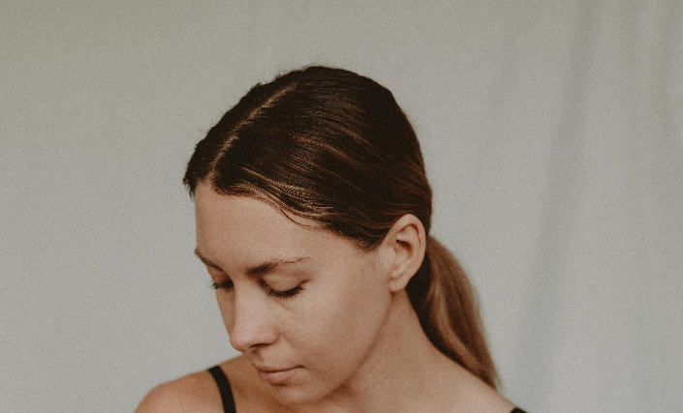
Passiv
Man siger ikke, hvad man tænker. Man lukker tankerne og følelserne inde i sig selv og kan derfor risikere at blive overset eller udnyttet af andre
Har ikke øjenkontakt, taler stille, for sød, trækker sig
Kilde: Anete Lusina for Pexels.

Slide 169
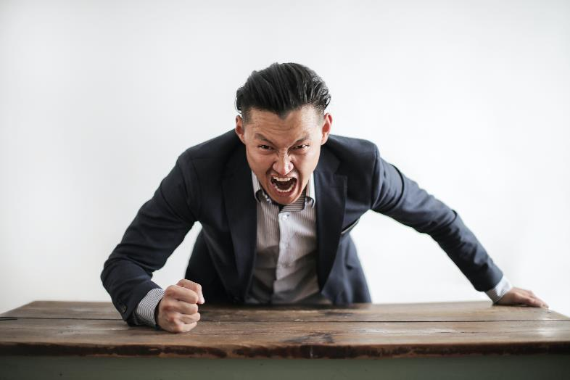
Aggressiv
Man siger, det man tænker og føler på en brutal måde, så situationen bliver ubehagelig for andre mennesker
Taler højt, stirrer, lukket kropssprog, krævende
Kilde: Andrea Piacquadio for Pexels

Slide 170
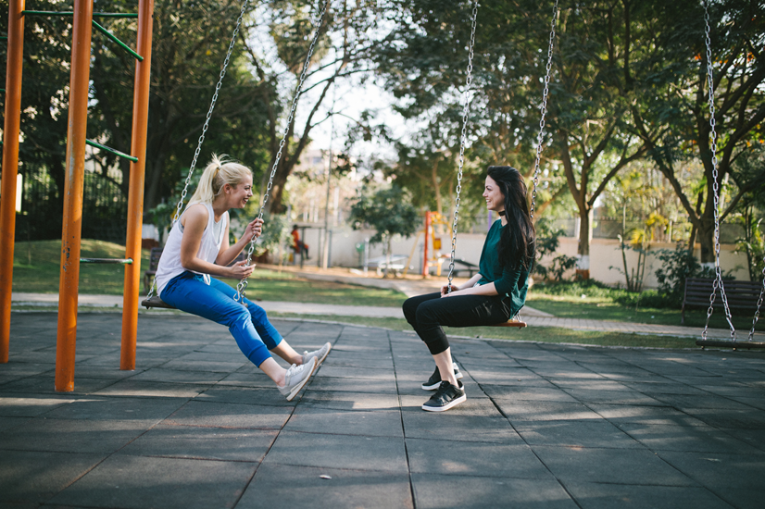
Assertiv
Man siger, det man tænker og føler ærligt og direkte men på en ordentlig måde, så situationen ikke bliver ubehagelig for andre
Taler normalt, holder øjenkontakt, taler tydeligt, har respekt for andre
Kilde: Unsplash.

Slide 171
Pause – 10 minutter
Power loading …
Notes:
Tryk ENTER for at begynde tidstælling på 10 min.

Slide 172
Hvor på linjen vil du placere dig selv?
Passiv Assertiv Aggressiv

Slide 173
”… man kan ikke ikke-kommunikere…”
Egne handlinger skaber reaktioner hos andre
– uanset om man vil det eller ej
Tanker
Følelser
Kropslige reaktioner
Handlinger

Slide 174
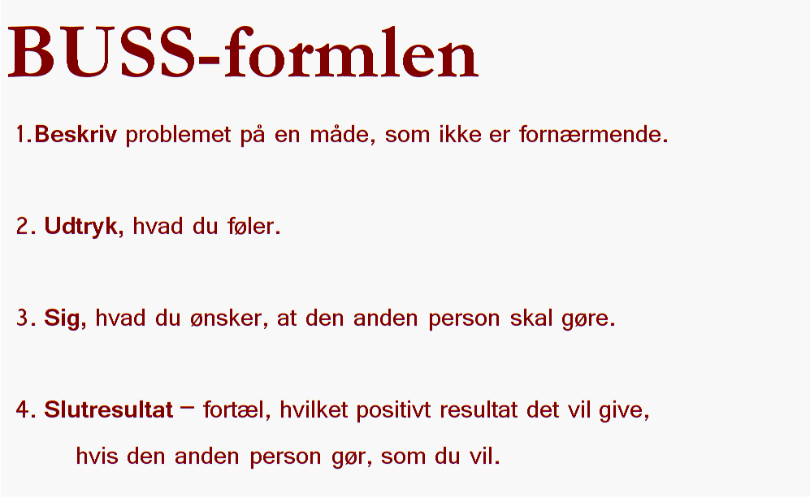
Husk at bruge JEG
i stedet for DU
- så vidt muligt…

Slide 175
Øvelse 1: Biografturen
Michael har aftalt med sin kusine Heidi, at de skal i biografen lørdag aften. Det er en film, som Michael rigtig gerne vil se, og han har glædet sig til aftenen i biografen.
Lørdag eftermiddag ringer Heidi og siger, at hun ikke kan gå med i biografen alligevel, da hun har glemt, at hendes lillesøster har fødselsdag, og de skal have familiemiddag.
Det er anden gang i træk, at Heidi aflyser i sidste øjeblik.
Hvordan kan Michael udtrykke sig assertivt?

Slide 176
Løsningsforslag: Biografturen
B:
U:
S:
S:

Slide 177
Løsningsforslag: Biografturen
B: ”Jeg kan godt forstå, at du må være med til din lillesøsters fødselsdag”
U: ”Det er irriterende, for jeg havde faktisk glædet mig til at komme i biografen, og jeg kan ikke nå at lave en anden aftale nu”
S: ”Vil du ikke godt give besked i god tid, hvis du er nødt til at aflyse”?
S: ”Det fungerer meget bedre, når vi husker at give besked i god tid, så vi kan nå at lave en anden aftale, hvis vi gerne vil i biografen”

Slide 178
Pause – 10 minutter
Power loading …
Notes:
Tryk ENTER for at begynde tidstælling på 10 min.

Slide 179
Øvelse 2
På restaurant
Taxa-tur
Du er på restaurant med din ven.
Du bestiller en bøf – gennemstegt!
Når tjeneren kommer ind med din tallerken er bøffen rå…
Hvad siger du?
… du skal kun køre en kort tur i taxa, men chaufføren kører en stor omvej.
Hvad gør du…?

Slide 180
Hjemmeøvelser til næste gang:
[Udvælg evt. den/de relevante hjemmeøvelser og slet resten]
Noter, hvad der er vigtigt, når du skal styre de praktiske opgaver i hverdagen – og hvad der kan være svært. Drøft det med støttepersonen.
Træn de praktiske opgaver derhjemme – rydde op, gøre rent, vaske tøj, købe ind, lave mad m.m. Få hjælp af støttepersonen til øvelsen.
Lav en liste over ting, som du især tager med dig fra modulet. Se på dine mål og overvej, hvor langt du er kommet, vend det med støttepersonen.
Eller noget helt andet, der giver mere mening for dig…

Slide 181
Hvad tager du med dig hjem?
Hvad har været særligt godt i dag?
Hvad har du lært?
Hvad kunne med fordel have været anderledes?
Er der noget du gerne vil bruge tid på igen på næste session?

Slide 182
Kort tjek ud
Hvordan har jeg det på en skala fra 1 (dårligt) til 10 (godt)?
☹ ☺

Slide 183
Evalueringsskemaet for i dag

Slide 184
Tak for i dag

Slide 185
Modul 5.1: Flytte hjemmefra og hverdagen i egen bolig
(Session 8)

Slide 186
Modul 5.1: Flytte hjemmefra og hverdagen i egen bolig
(Session 8)
Formålet med dagen i dag er at:
Blive klogere på, hvad der er vigtigt for dig i forhold til at flytte hjemmefra
Blive bedre til at løse praktiske opgaver i hverdagen, som er forbundet med at bo for sig selv
Blive klogere på, hvad der er vigtigt for dig i forhold til at kunne klare dig selv i fremtiden
Blive bedre til at løse praktiske opgaver i hverdagen.

Slide 187
Program for i dag
Tidspunkt | Programpunkt
 | Velkommen og formål med dagen
 | Kort tjek ind: Hvordan har jeg det på en skala fra 1 ☹ til 10 ☺?
 | Siden sidst: Hvordan er det gået siden sidst?
 | Oplæg: De praktiske opgaver når man flytter hjemmefra/bor for sig selv
 | Pause
 | Øvelser
 | Pause
 | Hjemmeøvelser: Vi aftaler, hvad I hver især vil øve jer på efter sessionen.
 | Hvad tager vi med os hjem?: Vi taler om, hvad I har lært og fået ud af gruppesessionen. Vi tjekker ud: Hvordan har jeg det på en skala fra 1 ☹ til 10 ☺? Vi udfylder et evalueringsskema.
Notes:
Udfyld selv tidspunkter, der passer for jeres gruppesession og indsæt pauser i programmet.

Slide 188
Kort tjek ind
Hvordan har du det på en skala fra 1 (dårligt) til 10 (godt)?
☹ ☺

Slide 189
Siden sidst – i små grupper
Hvordan er det gået siden sidste gruppesession?
Hvordan er det gået med hjemmeøvelserne fra sidste gang?
Er der noget fra sidste gang, der bøvler, eller som du har brug for at vende igen?
Er der noget, du særligt gerne vil tale om i dag?

Slide 190
… opsamling i plenum
Hvordan er det gået med hjemmeøvelserne siden sidste gang?
Er der noget du er særligt optaget af, som har betydning for dagen?

Slide 191
Opgaver forbundet med at flytte i egen bolig (indgår kun hvis relevant)
Der er en række praktiske opgaver forbundet med at flytte i egen bolig og klare sig i hverdagen. Det kan fx være at:
Finde en bolig – søge om bolig, betale indskud m.m.
Evt. forbedre boligen – måske skal der males eller andet, inden I kan flytte ind
At flytte for sig selv – der er en masse praktiske opgaver, når man flytte fra sine forældre
Hvad er jeres ønsker i forhold til at flytte væk fra jeres forældre?
Har I overvejet, hvordan I kan finde et sted at bo? Kollegie, lejlighed, bofællesskab eller andet?

Slide 192
Praktiske opgaver i hverdagen
Der er en række praktiske opgaver forbundet med at være voksen, at bo selv og klare sig i hverdagen. Praktiske opgaver kan fx være at:
Stå op om morgenen i rette tid
Gøre sig klar (bad, børste tænder)
Komme ud af døren til tiden (hvis man fx skal møde på uddannelse eller arbejde)
Købe ind, lave mad, vaske op
Vaske tøj
Rydde op og gøre rent
Bruge e-boks og NemID
Betale regninger, administrere sin økonomi.
Hvilke opgaver har I erfaringer med?
Hvilke synes I kan være svære, og hvilke synes I er lette?
Har I prøvet at lave et ugeskema?

Slide 193
Igangsættelse
Når man har overbliksvanskeligheder, kan det være en stor udfordring at gå i gang med en aktivitet eller opgave.
Det handler om, at man har svært ved at igangsætte sig selv. Det er som om, man ikke kan få aktiveret sin egen 'startknap'.
Det er vigtigt at anvende egne strategier til at finde ud af, hvad der virker godt for dig ift. at komme i gang med en aktivitet eller opgave (startknap).
Nogle af strategierne kan gennemføres på egen hånd, mens andre kræver, at du får støtte/hjælp fra andre.
Prøv at finde ud af, hvad der virker bedst for dig.
Hvilke startknapper kan virke for jer?

Slide 194
Energiforvaltning
Husk fra tidligere:
De forskellige aktiviteter og opgaver i hverdagen kræver alle energi.
Det er også vigtigt at mærke efter, hvilke aktiviteter, der tager energi, og hvad de ”koster”.
Når man har brugt energi, er det vigtigt at restituere, og ”lade batteriet op” igen.
Kan I kende det fra jeres hverdag?
Hvordan kan I sørge for at have energi til de praktiske opgaver i løbet af dagen? I løbet af ugen?

Slide 195
Pause – 10 minutter
Power loading …
Notes:
Tryk ENTER for at begynde tidstælling på 10 min.

Slide 196
Øvelse 1a
Hvordan kan man søge en bolig?
Hvad er vigtigt for mig, hvis jeg skal finde min egen bolig?
Hvor og hvordan kan jeg finde en bolig?
Er der særlige boligsider, avisen eller lign. der fungerer godt?

Slide 197
Øvelse 1b: Life hacks
Hvordan sikrer man, at man på svære dage klarer hverdagen?
Lav en liste af life hacks, der hjælper jer med selvstændigt at kunne klare praktiske opgaver og/eller bo selv.

Slide 198
Øvelse 2: Energiforvaltning
Hvordan får jeg energi til alt det praktiske?
Hvad er jeres erfaringer – hvad går let i hverdagen, og hvad er det svært at finde tid og energi til?
Er der nogle teknikker, som er gode til at skabe energi til de nødvendige opgaver i hverdagen?

Slide 199
Pause – 10 minutter
Power loading …

Slide 200
Hjemmeøvelser til næste gang:
[Udvælg evt. den/de relevante hjemmeøvelser og slet resten]
Noter, hvad der er vigtigt, når du skal styre din økonomi – og hvad der kan være svært. Drøft det med støttepersonen.
Træn at bruge budgettet, når du skal bruge penge i hverdagen. Få hjælp af støttepersonen til øvelsen.
Træn at bruge e-boks i hverdagen. Overvej, hvilke mapper, som kunne være relevant at oprette og vend det med din støtteperson. Tal med din støtteperson om, hvilke dokumenter der skal reageres på.
Lav en liste over ting, som du især tager med dig fra modulet. Se på dine mål og overvej, hvor langt du er kommet, vend det med støttepersonen.
Eller noget helt andet, som giver mere mening for dig…

Slide 201
Hvad tager du med dig hjem?
Hvad har været særligt godt i dag?
Hvad har du lært?
Hvad kunne have været bedre eller anderledes?

Slide 202
Kort tjek ud
Hvordan har jeg det på en skala fra 1 (dårligt) til 10 (godt)?
☹ ☺

Slide 203
Evalueringsskemaet for i dag

Slide 204
Tak for i dag

Slide 205
Modul 5.2: Flytte hjemmefra og hverdagen i egen bolig
(Session 9)

Slide 206
Modul 5.2: Flytte hjemmefra og hverdagen i egen bolig
(Session 9)
Formålet med dagen i dag er at:
Blive klogere på, hvad der er vigtigt for dig i forhold til at flytte hjemmefra.
Blive bedre til at løse praktiske opgaver i hverdagen, som er forbundet med at bo for sig selv.
Blive klogere på, hvad der er vigtigt for dig i forhold til at kunne klare dig selv i fremtiden.
Blive bedre til at løse praktiske opgaver i hverdagen.

Slide 207
Program for i dag
Tidspunkt | Programpunkt
 | Velkommen og formål med dagen
 | Kort tjek ind: Hvordan har jeg det på en skala fra 1 ☹ til 10 ☺?
 | Siden sidst: Hvordan er det gået siden sidst?
 | Oplæg: At bo selv, hvordan styrer man sin egen økonomi m.m.?
 | Pause
 | Øvelser
 | Pause
 | Hjemmeøvelser: Vi aftaler, hvad I hver især vil øve jer på til næste gruppesession.
 | Hvad tager vi med os hjem?: Vi taler om, hvad I har lært og fået ud af gruppesessionen. Vi tjekker ud: Hvordan har jeg det på en skala fra 1 ☹ til 10 ☺? Vi udfylder et evalueringsskema.
Notes:
Udfyld selv tidspunkter, der passer for jeres gruppesession og indsæt pauser i programmet.

Slide 208
Kort tjek ind
Hvordan har du det på en skala fra 1 (dårligt) til 10 (godt)?
☹ ☺

Slide 209
Siden sidst
Hvordan er det gået siden sidste gruppesession?
Hvordan er det gået med hjemmeøvelserne fra sidste gang?
Er der noget fra sidste gang, der bøvler, eller som du har brug for at vende igen?
Er der noget, du særligt gerne vil tale om i dag?

Slide 210
… opsamling i plenum
Hvordan er det gået med hjemmeøvelserne fra sidste gang?
Er der noget du er særligt optaget af, som har betydning for dagen?

Slide 211
Opgaver forbundet med at bo i egen bolig
Der er en række praktiske opgaver forbundet med at være voksen og klare sig i hverdagen. Det kan fx være at:
Bruge e-boks og NemID.
Bruge offentlig transport, bruge rejseplanen, købe billetter eller rejsekort.
Betale regninger, opstille et budget, administrere sin økonomi.
Hvad er jeres erfaringer med at bruge e-boks? Nem-ID? At styre jeres egen økonomi?
Hvad synes I, kan være svært,
og hvad synes I er let?

Slide 212
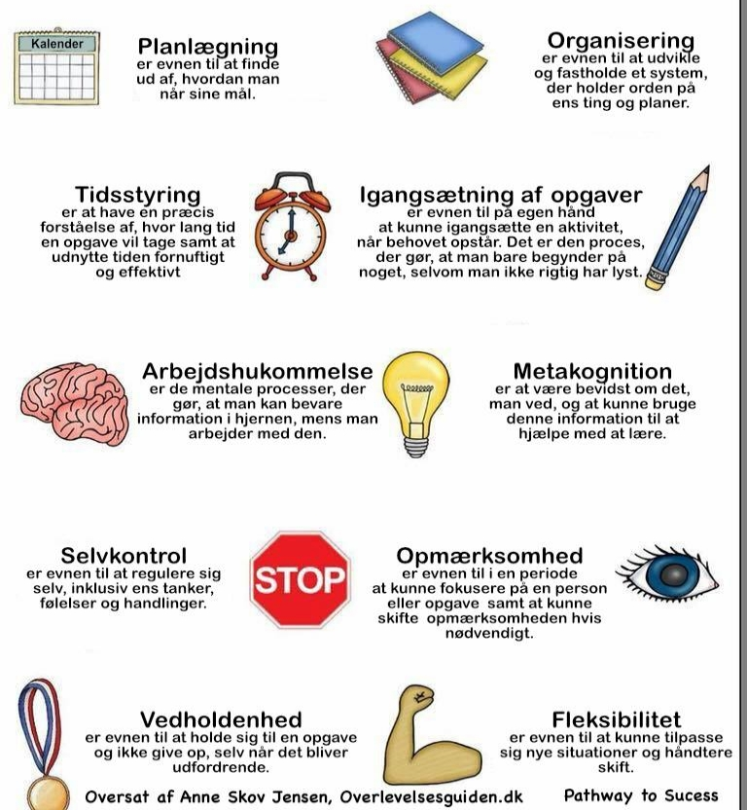
De eksekutive funktioner
Kilde: Anne Skov Jensen, Overlevelsesguiden.dk

Slide 213
Hjælp til at strukturere opgaver
Der er forskellige teknikker og redskaber, som kan hjælpe til at strukturere opgaverne, så man husker dem og får gjort dem godt.
Apps (alarm/vækkeur, huskelister, kalender).
Lægge en plan for, hvornår de praktiske opgaver skal gøres og fx tegne den/visualisere den med billeder.
Tage et billede med telefonen af opgaven, når den er løst (fx hvordan ligger bestikket i køkkenskuffen).
Bruge planlægningsredskaber (fx rejseplan.dk).
Udarbejde lister og planer (trin til at udarbejde en plan, prioriteret opgaveliste, dagsskema, ugeskema – se redskaber)
Hvordan husker I de opgaver, I skal igennem i løbet af dagen?
Hvilke redskaber bruger I til at løse opgaverne?

Slide 214

Redskab til strukturering #1

Slide 215

Redskab til strukturering #2

Slide 216

Eksempel på ugeskema

Slide 217
Eksempel på dagsskema
Kilde: https://www.kcskanderborg.dk/wp-content/uploads/2020/05/Det_vil_jeg_gerne_naa_i_dag.pdf

Slide 218


En app der måske kan bruges?

Slide 219
Pause – 10 minutter
Power loading …
Notes:
Tryk ENTER for at begynde tidstælling på 10 min.

Slide 220

Øvelse 1: Redskaber
Der er redskaber, som kan hjælpe med at strukturere hverdagen
Det kan fx være: MobilizeMe, Memoassist, ShowMyDay eller DoMyDay
Hvilke redskaber og evt. apps fungerer godt til at
strukturere hverdagen?
Bruger du et ugeskema? Hvordan hjælper det dig?
Bruger du en app i forvejen? Hvordan hjælper den
dig?
Hvad kan du gøre for få et godt overblik over
de praktiske opgaver i din hverdag?

Slide 221
Øvelse 2
Hvordan kan man styre sin økonomi?
Det kan godt være svært at få pengene til at række en hel måned
Hvad er dine erfaringer med at styre dine penge?
Hvordan kan man opstille et budget og styre penge i hverdagen?

Slide 222
Pause – 10 minutter
Power loading …

Slide 223
Hjemmeøvelser til næste gang:
[Udvælg evt. den/de relevante hjemmeøvelser og slet resten]
Tal med din støtteperson om situationer, hvor det har været svært at indgå i en social aktivitet eller et fællesskab.
Drøft med din støtteperson, hvad du godt kunne tænke dig at have som fritidsaktivitet.
Overvej, hvilke fællesskaber du gerne vil være en del af - herunder hvordan du kan bruge sociale medier til at blive en del af et fællesskab, og hvad du skal passe på med.
Drøft dine mål, ønsker og handleplan i forhold fritid og venskaber.
Eller noget helt andet, der giver mere mening for dig…

Slide 224
Hvad tager du med dig hjem?
Hvad har været særligt godt i dag?
Hvad har du lært?
Hvad kunne med fordel have været anderledes?
Er der noget du gerne vil bruge tid på igen på næste session?

Slide 225
Kort tjek ud
Hvordan har jeg det på en skala fra 1 (dårligt) til 10 (godt)?
☹ ☺

Slide 226
Evalueringsskemaet for i dag

Slide 227
Tak for i dag

Slide 228
Modul 6.1: Fritid, venskaber og kærester
(Session 10)

Slide 229
Modul 6.1: Fritid, venskaber og kærester
(Session 10)
Formålet med dagen i dag er at:
Blive klogere på, hvad der er vigtigt for dig i forhold til fritid og venskaber
Blive bedre til at indgå i de sociale fællesskaber, du gerne vil være en del af.

Slide 230
Program for i dag
Tidspunkt | Programpunkt
 | Velkommen og formål med dagen
 | Kort tjek ind: Hvordan har jeg det på en skala fra 1 ☹ til 10 ☺?
 | Siden sidst: I taler sammen to og to om, hvordan det er gået siden sidste gruppesession
 | Oplæg: Fritid, venskaber og sociale medier
 | Pause
 | Øvelser
 | Pause
 | Hjemmeøvelser: Vi aftaler, hvad I hver især vil øve jer på til næste gruppesession
 | Hvad tager vi med os hjem?: Vi taler om, hvad I har lært og fået ud af gruppesessionen. Vi tjekker ud: Hvordan har jeg det på en skala fra 1 ☹ til 10 ☺? Vi udfylder et evalueringsskema
Notes:
Udfyld selv tidspunkter, der passer for jeres gruppesession og indsæt pauser i programmet.

Slide 231
Kort tjek ind
Hvordan har du det på en skala fra 1 (dårligt) til 10 (godt)?
☹ ☺

Slide 232
Siden sidst
Hvordan er det gået siden sidste gruppesession?
Er der noget fra sidste gang, der bøvler, eller som du har brug for at vende igen?
Hvordan er det gået med hjemmeøvelserne fra sidste gang?
Er der noget, du særligt gerne vil snakke om i dag?

Slide 233
… opsamling i plenum
Hvordan er det gået med hjemmeøvelserne fra sidste gang
Er der noget du er særligt optaget af, som har betydning for dagen?

Slide 234
Hvad kan man lave i fritiden
Sport (boldspil, løb, fitness, svømning)
Spil (skak, brætspil)
Foreninger (fx lokal autisme-forening)
Sociale aktiviteter (ungdomsklub, fest, fødselsdag, skovtur, fredagsbar)
Kulturelle aktiviteter (filmklub, bogklub, teaterklub)
Venskaber
Online fællesskaber
Kæreste.
Hvordan kan du finde og starte på en fritidsaktivitet?
Hvad vil du gerne lave i fritiden?
Notes:
Dette oplæg kan med fordel suppleres af oplæg fra lokale aktører, der er relevante ift. Fritidsaktiviteter, som de unge er interesserede.

Slide 235
Venskaber
Der er mange steder, man kan møde en ny ven (skole, uddannelse, fritidsaktiviteter, online fællesskaber).
Venskaber skal vedligeholdes. Men det er forskelligt, hvor ofte venner ses, og hvad de laver med hinanden.
Det vigtige er ikke nødvendigvis at have mange venner, men kvaliteten af ens venskaber.
Hvad er venskab for dig?
Hvordan kan du få en ny ven?
Hvor ofte ses du med venner?

Slide 236
Sociale medier og online-fællesskaber
Sociale medier og online-fællesskaber kan være et godt sted at finde andre, som har samme interesser som en selv.
Det kan måske også være lettere at komme i kontakt med nye mennesker, når man skriver sammen i stedet for at mødes ansigt til ansigt.
Hvordan bruger I sociale medier og online- fællesskaber?

Slide 237
Ensomhed
De fleste af os oplever ensomhed på tidspunkter i vores liv – i kortere eller længere perioder
Ensomhed er, når man er alene, uden at man ønsker at være det (Anders Lund Madsen)
Man kan overvinde ensomhed ved bl.a. at:
  Vedkende dig følelsen
  Opsøge ligesindede
  Være rummelig over for dig selv
  Finde en hobby, som optager en og komme fast det samme sted
  Gøre de ting, du drømmer om, men som du holder dig fra, fordi du er alene
  Gå ud i naturen og brug dine sanser
  Få et kæledyr og vise det omsorg.
Kilde: Psykiatrifonden.
Notes:
Bemærk, at ensomhed kan være et svært emne for nogle unge – der skal tages højde for dette i tilrettelæggelsen, herunder hvilke spørgsmål der stilles.

Slide 238

Video - Ensomhed
https://www.youtube.com/watch?v=qWDzKXDHYSk

Slide 239
Pause – 10 minutter
Power loading …
Notes:
Tryk ENTER for at begynde tidstælling på 10 min.

Slide 240
Øvelse 1: Venskaber
Hvad er gode venskaber for mig?
Hvilke styrker har jeg ift. venskaber?
Hvor kan være svært for mig ift. at få venner?
Hvordan får og beholder man gode venskaber?

Slide 241
Øvelse 2: Fritid
Hvordan kan man komme i gang med denne fritidsaktivitet?
Hvordan bliver man en del af det sociale fællesskab?
Hvad er mine styrker ift. at få en fritidsaktivitet?
Hvad kan være svært for mig, når jeg skal starte på noget nyt?

Slide 242
Øvelse 3: Sociale medier
Hvordan bruger jeg sociale medier til at få venner og være social med andre?
Hvad fungerer godt, og hvad skal man passe på med – hvad kan misforstås?
Hvad kan jeg bruge de forskellige kanaler til – fysisk møde, sociale medier?

Slide 243
Pause – 10 minutter
Power loading …
Notes:
Tryk ENTER for at begynde tidstælling på 10 min.

Slide 244
Hjemmeøvelser til næste gang:
[Udvælg evt. den/de relevante hjemmeøvelser og slet resten]
Tænk over, hvordan du opnår og vedligeholder venskaber, og hvad du kan gøre, hvis venskabet bliver svært – drøft det med støttepersonen.
Tænk over, hvordan et venskab også blive tættere – forskellen mellem venskaber og kærester.
Hvad kan være svært ved at date og have kærester?
Lav en liste over ting, som du især tager med dig fra modulet. Se på dine mål og overvej, hvor langt du er kommet. Vend det med støttepersonen.
Eller noget helt andet, som giver mere mening for dig?

Slide 245
Hvad tager du med dig hjem?
Hvad har været særligt godt i dag?
Hvad har du lært?
Hvad kunne med fordel have været anderledes?
Er der noget du gerne vil bruge tid på igen på næste session?

Slide 246
Kort tjek ud
Hvordan har jeg det på en skala fra 1 (dårligt) til 10 (godt)?
☹ ☺

Slide 247
Evalueringsskemaet for i dag

Slide 248
Tak for i dag

Slide 249
Modul 6.2: Fritid, venskaber og kærester
(Session 11)

Slide 250
Modul 6.2: Fritid, venskaber og kærester
(Session 11)
Formålet med dagen i dag er at:
Blive klogere på, hvad der er vigtigt for dig i forhold kærester.
Blive bedre til at indgå i de sociale fællesskaber, du gerne vil være en del af.

Slide 251
Program for i dag
Tidspunkt | Programpunkt
 | Velkommen og formål med dagen
 | Kort tjek ind: Hvordan har jeg det på en skala fra 1 ☹ til 10 ☺?
 | Siden sidst: I taler sammen to og to om, hvordan det er gået siden sidste gruppesession
 | Oplæg: Dating og kærester
 | Pause
 | Øvelser
 | Pause
 | Hjemmeøvelser: Vi aftaler, hvad I hver især vil øve jer på til næste gruppesession
 | Hvad tager vi med os hjem?: Vi taler om, hvad I har lært og fået ud af gruppesessionen. Vi tjekker ud: Hvordan har jeg det på en skala fra 1 ☹ til 10 ☺? Vi udfylder et evalueringsskema.
Notes:
Udfyld selv tidspunkter, der passer for jeres gruppesession og indsæt pauser i programmet.

Slide 252
Kort tjek ind
Hvordan har du det på en skala fra 1 (dårligt) til 10 (godt)?
☹ ☺

Slide 253
Siden sidst
Hvordan er det gået siden sidste gruppesession?
Er der noget fra sidste gang, der bøvler, eller som du har brug for at vende igen?
Hvordan er det gået med hjemmeøvelserne fra sidste gang?
Er der noget, du særligt gerne vil snakke om i dag?

Slide 254
… opsamling i plenum
Hvordan er det gået med hjemmeøvelserne fra sidste gang?
Er der noget du er særligt optaget af, som har betydning for dagen?

Slide 255
Kærester
Når der er nogen, man er vild med, kan man have behov for at gå ”all in”.
Forelskelsesfølelsen kan føles ekstrem. Man tænker måske hele tiden på den anden og har måske lyst til at skrive eller ringe til personen hele tiden.
Hvordan kan man møde en kæreste?
Hvordan ved man, hvor meget eller lidt man skal skrive eller ringe til én, man er vild med?

Slide 256

Dating
En romantisk fase - man mødes socialt for at vurdere, om man passer sammen
Dating kan også ske på nettet
Det kan nogle gange være svært at tyde, hvor man har den anden
Og hvor langt man skal gå i relationen….
Hvordan dater man på nettet?
Hvad er fordelene og ulemperne ved at mødes fysisk eller på nettet?

Slide 257

Dating
https://www.dr.dk/drtv/se/taler-du-kropssprog_47325

Slide 258

Køn og seksualitet
https://www.youtube.com/watch?v=GUmN2nBrFws

Slide 259
Seksualitet og kærester
Louise Egelund
Jeg har for nyligt fået at vide, at mennesker med autisme er 2/3 af deres alder, når det kommer til modenhed. Set i bakspejlet forklarer det meget for mig!
Jeg har altid følt mig ude af trit med mine jævnaldrende, og i særdeleshed fra vi kom i puberteten. De andre gik i byen og stod og kyssede på gangene i skolen, og jeg passede min specialinteresse og min hest. Det var som om, at alle var gået sammen og var blevet enige om at blive voksne uden at spørge mig.
Mit ønske om at få en kæreste stammede mest fra ønsket om at passe ind og være som de andre, og jeg var slet ikke parat til det, som det indebar at få en kæreste. Jeg syntes, at det der med sex var spændende og ville gerne prøve det, men et langt stykke hen ad vejen handlede det mere om at “få det overstået” end om ønsket om at have et sexliv. Jeg var i tyverne, inden jeg overhovedet prøvede at kysse med en fyr. Jeg syntes, det var pinligt at være så gammel og stadig ikke have prøvet noget.
Kan du genkende Louises erfaringer?
Læs mere på: https://www.autismeforening.dk/videnscenter/artikler/temaartikler/seksualitet-indefra/

Slide 260
Kønsidentitet og kønsroller
Louise Egelund
Mange med AFS har ikke en kønsrettet kontakt til andre mennesker.
”Jeg har oplevet flere med autisme, som hverken køns- eller aldersdiskriminerer. Dvs. at de ikke nødvendigvis er tiltrukket af én på deres egen alder, og måske ikke går så meget op i, om det er en mand eller kvinde, så længe det er en person, de har det godt sammen med.”
Inspiration fra Louise Garde – Skivekonferencen 2019

Slide 261
Louise Egelunds bud på nye grundholdninger om seksualitet og familieliv
At der ikke er noget galt med at være jomfru som 25 årig / 30 årig / 50 årig
At man kun skal have sex, når man har lyst til det, og ikke fordi man føler, at man burde have prøvet det
At sex med sig selv er lige så i orden, som sex med en partner
At far, mor og børn scenariet ikke er det rigtige for alle
At sex ikke behøver at være imellem to mennesker, der elsker hinanden, men kan være mellem to mennesker, der elsker sex
At det er i orden at bo alene eller sammen med et kæledyr, hvis det er det, man i virkeligheden har det bedst med
At det ikke er forkert at have lyst til sex, men heller ikke er forkert ikke at have lyst til sex
Og vigtigst af alt: At de unge skal finde ud af, hvad der er rigtigt for dem og udleve dette, uden at gå på kompromis med, hvem de er.
https://www.autismeforening.dk/videnscenter/artikler/temaartikler/seksualitet-indefra/

Slide 262
Grænsesætning og kommunikation
Der er mange sociale spilleregler indblandet i seksuel adfærd, og kommunikationen bliver altafgørende i seksuelle situationer eller ved tilnærmelser fra den anden, hvor det er vigtigt, at begge parter siger til og fra.
Netop her, kan mange med autisme have udfordringer, fordi man har svært ved at forstå de sociale regler, og fordi man har brug for en konkret og direkte kommunikation.
Nogle har brug for et tydeligt ja eller nej, da det er svært at aflæse, om den anden person stadig har lyst til at fortsætte den seksuelle adfærd.
Mange med autisme har også svært ved at sige fra, og mærke, hvad de har lyst til (i tide) og sætte grænser.
Man kan derfor opleve at stå i ubehagelige situationer, hvor ens grænser er blevet brudt. Hvilket man nogle gange først opdager bagefter.
https://www.molis.dk/seksualitet

Slide 263
Sanser, seksualitet og grænser
Mange mennesker med AFS har sansemæssige udfordringer.
Det kan betyde, at almindelige måder at vise, at man kan lide hinanden på fx ved berøringer og kropskontakt (kys, holde i hånd, putte sammen, ligge i ske mm.) kan føles ubehageligt og/eller grænseoverskridende.
I nogle tilfælde aftager følelsen af ubehag i takt med, at relationen forstærkes. I andre tilfælde ikke.
Det er derfor vigtigt at italesætte sine grænser og sige højt, hvad der føles rart/ubehageligt.
Der er mange måder at vise, at man er glad for hinanden. Tal åbent om det med din partner.
Ved at tale åbent om det undgår man, at den anden føler sig afvist.
Vær tydelig omkring behovet for pauser, når du har en kæreste/dater

Slide 264

Kærlighed på spektret
Video om at navigere i datingverdenen
https://www.netflix.com/dk/title/81265493

Slide 265
8 gode råd når du skal på date
Glem enhver tanke om, at nu skal du være helt igennem perfekt
Det er der ingen, der er. Hverken på daten eller i resten af livet.
Det perfekte er en forestilling – endda en lidt kedelig forestilling. Vi er alle fulde af fejl og svipsere. Gode og mindre gode ting. Langt mere interessant er det – både for din date og dig selv – at være et menneske, der står ved sig selv.
Kilde: Mindhelper.dk

Slide 266
8 gode råd når du skal på date
Øv dig i smalltalk
Husk, at det hele ikke afhænger af denne ene date. Du og din date er i gang med at lære hinanden bedre at kende.
For at gøre det, er I nødt til at tale sammen. Her er det en god idé, at du forsøger at finde en balance: Prøv hverken at buse ud med hele din livshistorie – eller at være helt tilbageholdende.
Husk både at spørge ind, lytte og give lidt af dig selv. Et godt værktøj er smalltalk.
Derudover virker det også tit fint at forberede nogle samtaleemner hjemmefra:
  Tjek, fx hvad din date interesserer sig for, hvis du kan. Find din personlige vinkel på emnet. Så har du et par gode emner i baghånden, der kan løsne samtalen lidt op. Og så du kan tale med om din dates interesser, uden at det virker kunstigt.

Slide 267
8 gode råd når du skal på date
Går en tur
I kan, fx mødes i en park og spise en is. Det gør det hele lidt mindre formelt og mere afslappet.
Som en bonus får I endda en masse samtaleemner, mens I slentrer rundt – fordi I jo hele tiden ser og oplever de ting, der sker omkring jer.
Kilde: Mindhelper.dk

Slide 268
8 gode råd når du skal på date
Træk vejret dybt og find ro
Her får du et enkelt trick. Start med at trække vejret dybt. Et roligt åndedræt giver dig overskud og gør det også en hel del lettere at være dig selv i situationen. Prøv, fx at anvende simple vejrtrækningsøvelser.
Kom i god tid
Når du stormer ud af døren og først, når cafeen i sidste øjeblik, bliver det sværere at styre både din vejrtrækning og din nervøsitet.
Så kom i god tid. Vær med til at skabe ro i situationen, så både du og din date kan slappe af.
Kilde: Mindhelper.dk

Slide 269
8 gode råd når du skal på date
Send en besked efter daten
Når du er hjemme igen efter daten, kan det være fint lige at sende en besked. Skriv tak for sidst. Måske ved du endnu ikke, om I skal ses igen, eller er i tvivl om, hvad din date synes. Men det er fint at sige tak for sidst.
Derudover giver svaret dig måske et praj om, hvad din date tænker. Så behøver du ikke at bruge en masse energi på at gå og gætte på det.
Gik det godt? Nyd det!
Gik det godt? Så nyd det i fulde drag. Prøv at se, om du kan lade være med at bekymre dig om, hvordan det måske vil gå næste gang, I ses. Fortæl gerne dine venner om daten. Gør oplevelsen stærk og levende for dig selv.
Kilde: Mindhelper.dk

Slide 270
8 gode råd når du skal på date
Gik det ikke, som du havde håbet? Drop selvbebrejdelserne
Måske gik det ikke så godt, som du havde håbet. Måske skal I ikke ses igen. Man kan nemt komme til at tænke en masse negative tanker om sig selv: ‘Det er sikkert, fordi jeg ikke er god nok, sjov nok …’ eller noget helt tredje.
Prøv at stoppe dine negative tanker og grublerier. Ville du, fx nogensinde tale sådan til en ven? Nej, vel? Bær over med dig selv. Tal pænt til dig selv – husk eventuelt de gode råd til at stoppe negative tanker.

Slide 271
8 gode råd når du skal på date
Forkæl dig selv
Derudover er tiden måske inde til, at du forkæler dig selv: Vær sammen med dem, der gør dig glad, spil dit yndlingsspil eller gør noget tredje, der gør dig glad.
Kort sagt handler det om, at du får samlet energi og nyt mod, så du tør prøve igen en anden gang.
Kilde: Mindhelper.dk

Slide 272
Pause – 10 minutter
Power loading …
Notes:
Tryk ENTER for at begynde tidstælling på 10 min.

Slide 273
Øvelse 1
Dating
Hvordan dater man?
Hvad er netdating?
Hvilke gode og mindre gode erfaringer har jeg med dating?
Hvordan ved man, om den anden er interesseret?

Slide 274
Øvelse 2
Kærester
Hvordan ved man om den anden er interesseret? (hvordan afkoder man interessen fra en man godt kan lide – er han/hun også interesseret?)
Hvordan kan man forstå og tolke andres grænser?
Hvordan får man en kæreste?

Slide 275
Pause – 10 minutter
Power loading …
Notes:
Tryk ENTER for at begynde tidstælling på 10 min.

Slide 276
Hjemmeøvelser til næste gang:
[Udvælg evt. den/de relevante hjemmeøvelser og slet resten]
Tænk over situationer, som har været svære på din uddannelse eller i din skole? Drøft det og måder at håndtere det på med støttepersonen.
Tænk over, hvad der kan være svært ved at være til eksamen eller til prøve. Drøft det og mulige måder at håndtere det på med støttepersonen.
Hvad kan være svært ved prøver og eksamen? Hvordan kan man løse det?
Find en samarbejdssituation fra skole, uddannelse/job eller andre situationer, som du kan bruge som eksempel på noget, der har fungeret godt eller knapt så godt for dig.
Hvad kan være svært ved at gå på arbejde og samarbejde med kolleger?
Hvad kan være svært ved at samarbejde med andre og indgå i et fællesskab?
Eller noget helt andet, der giver mere mening for dig.

Slide 277
Hvad tager du med dig hjem?
Hvad har været særligt godt i dag?
Hvad har du lært?
Hvad kunne med fordel have været anderledes?
Er der noget du gerne vil bruge tid på igen på næste session?

Slide 278
Kort tjek ud
Hvordan har jeg det på en skala fra 1 (dårligt) til 10 (godt)?
☹ ☺

Slide 279
Evalueringsskemaet for i dag

Slide 280
Tak for i dag

Slide 281
Modul 7.1: Uddannelse og job
(session 12)

Slide 282
Modul 7.1: Uddannelse og job
(Session 12)
Formålet med dagen i dag er at:
Blive klogere på, hvad der er vigtigt for dig i forhold til skole, uddannelse og job
Blive klogere på, hvad det vil sige at tage en uddannelse
Blive klogere på, hvad det vil sige at have et arbejde.

Slide 283
Program for i dag
Tidspunkt | Programpunkt
 | Velkommen og formål med dagen
 | Kort tjek ind: Hvordan har jeg det på en skala fra 1 ☹ til 10 ☺?
 | Siden sidst: Hvordan er det gået siden sidste gruppesession
 | Oplæg: Hvad kræver det at gå på en uddannelse – struktur, socialt, fagligt
 | Pause
 | Øvelser
 | Pause
 | Hjemmeøvelser: Vi aftaler, hvad I hver især vil øve jer på til næste gruppesession
 | Hvad tager vi med os hjem?: Vi taler om, hvad I har lært og fået ud af gruppesessionen. Vi tjekker ud: Hvordan har jeg det på en skala fra 1 ☹ til 10 ☺? Vi udfylder et evalueringsskema.
Notes:
Udfyld selv tidspunkter, der passer for jeres gruppesession og indsæt pauser i programmet.

Slide 284
Kort tjek ind
Hvordan har du det på en skala fra 1 (dårligt) til 10 (godt)?
☹ ☺

Slide 285
Siden sidst – i små grupper
Hvordan er det gået siden sidste gruppesession?
Hvordan er det gået med hjemmeøvelserne fra sidste gang?
Er der noget, jeg særligt gerne vil snakke om i dag?
Er der noget fra sidste gang, der bøvler, eller som jeg har brug for at vende igen?
Er der noget jeg er særligt optaget af i forhold til læringsforløbet?

Slide 286
… opsamling i plenum
Hvordan er det gået med hjemmeøvelserne fra sidste gang?
Er der noget du er særligt optaget af, som har betydning for dagen?

Slide 287
Hvad betyder det at få en uddannelse?
Hvorfor er det vigtigt at få en uddannelse?
Hvad kan det give dig at få en uddannelse?
Hvad er dine planer for at anvende den?

Slide 288
Hvad vil det sige at gå på en uddannelse?
En uddannelse kan være mange ting – en ungdomsuddannelse, FGU eller universitetet.
Det kan for nogle opleves, som en stor stigning i den faglige belastning fra grundskole til ungdomsuddannelse (gymnasiet, HHX, HTX o.l.).
Det samme kan gælde fra ungdomsuddannelse til videregående uddannelse.
Nogen kan også opleve, at de skal lære andre ting, end dét de synes er spændende – selvom de er startet på drømmeuddannelsen.
Det kan være en god idé at søge om støtte eller hjælp til at fastholde og gennemføre uddannelsen.
Notes:
Indsæt eksempler på lokale uddannelsesmuligheder, der svarer til gruppens alder, interesser og funktionsniveau. Viden om SPS er bl.a. relevant her.
Indsæt også gerne lokale støtte- og hjælpemuligheder i forhold til at fastholde og gennemføre uddannelsen.
Oplægget her kan med fordel suppleres af oplæg fra fx Ungdommens Uddannelsesvejledning.

Slide 289
Hvad kræver det at gå på en uddannelse?
Struktur: Krav om fremmøde, læse, aflevering af opgaver, eksamen.
Socialt: Gruppearbejde, frokost i kantinen, fester.
Fagligt: Læse pensum, krav til opgaver, karakterkrav.
Notes:
Indsæt eksempler på lokale uddannelsesmuligheder, der svarer til gruppens alder, interesser og funktionsniveau.
Indsæt også gerne lokale støtte- og hjælpemuligheder i forhold til at fastholde og gennemføre uddannelsen.
Oplægget her kan med fordel suppleres af oplæg fra fx Ungdommens Uddannelsesvejledning.

Slide 290
Samarbejde med andre på uddannelsen
Samarbejde og gruppearbejde findes på de fleste uddannelser.
Det kan kræve, at man får fx lærere, kollegaer og klassekammerater til at forstå ens adfærd og særlige behov.
Det kan også kræve, at man øver sig i, hvordan man bliver en del af en gruppe, og hvordan man kan samarbejde med andre.
Hvad kan være svært ved at samarbejde med andre?
Hvilke teknikker er gode at bruge, når du skal arbejde sammen som gruppe?
Hvordan kan du fortælle en gruppe, eller andre, om dine behov og de hensyn, der skal tages?

Slide 291
Åben- eller lukkethed om diagnose?
Skal jeg fortælle om min diagnose på min uddannelse?
 | Fordele | Ulemper
Forandring: Åbenhed omkring diagnose | Fordele ved at fortælle om sin diagnose | Ulemper ved at fortælle om sin diagnose
Situationen nu: Lukkethed omkring diagnose | Fordele ved IKKE at fortælle om sin diagnose | Ulemper ved IKKE at fortælle om sin diagnose

Slide 292
Åben- eller lukkethed om diagnose?
Eksempel
 | Fordele | Ulemper
Åbenhed om diagnose | De andre ved, at noget kan være svært De andre kan være forstående/udvise forståelse. Man får den hjælp, der er nødvendig. Får lov at få forklaret noget flere gange Man skal ikke prøve at opføre sig ”normalt.” | Man kan blive set i et andet lys Man kan blive mødt af fordomme Andre kan tro, man er dum/mærkelig Hvis man har en dårlig chef/kollega.
Lukkethed om diagnose | Man undgår, at folk opfører sig underligt Man behøver ikke tænke på, hvad andre tænker om det Man behøver ikke bekymre sig om fordomme og misforståelser Man får lov at vise sin ”værdi”. | Får ikke den rette hjælp/hensyn → man kan gå psykisk ned Man kan blive sat til mere, end man kan overskue Folk forstår ikke én, hvis man har det vanskeligt Man giver ikke andre en chance for at forstå.

Slide 293
Stressniveau for neuro-typiske
Stress-reaktion
Stress-tærskel
En underviser
stiller krav
Stress-niveau
Konflikt med en ven
Sover over
07.00 09.00 11.00 13.00 15.00

Slide 294
Stressniveau ved autisme
En underviser
stiller krav
Konflikt med en ven
Sover over
Stress-tærskel
Lav fleksibilitet
Stress-niveau
Stor mængde af sanseindtryk
Generel opfattelse af kaos og uforudsigelighed – begrænset forestillingsevne
Vanskeligheder med at falde i søvn
07.00 09.00 11.00 13.00 15.00

Slide 295
Pause – 10 minutter
Power loading …
Notes:
Tryk ENTER for at begynde tidstælling på 10 min.

Slide 296
Øvelse 1: Kravene på en uddannelse
Hvad skal der til, for at jeg kan starte uddannelse?
Hvordan kan jeg sikre energi til at fastholde uddannelse?
Hvilke styrker har jeg ift. at gå på en uddannelse - struktur, socialt, fagligt?
Hvad er vanskeligt for mig ved at gå på en uddannelse?
Hvad kan være gode løsninger for mig?

Slide 297

Instruktion MÅLTRAPPEN
Find dit mål – brug evt. SMART-MÅL
Skriv dit MÅL på øverste trin - meget konkrete mål.
Hvad er GEVINSTEN ved at nå dit mål? – skriv det
Hvilke FORHINDRINGER er der på vejen til at nå dit mål? – skriv det
Hvilke MILEPÆLE viser dig undervejs, at du er på rette vej? Skal der indlægges MILEPÆLS-FORKÆLELSER? Skriv det
Start på øverste trin – DU HAR NÅET DIT MÅL – og bevæg dig ned af trappen
Tegn trappen, samtidig med at du sætter datoer – milepæle – opgaver ind på vejen ned af trappen, til du når sidste trin, som er I DAG
Nu kan du bevæge dig op ad trappen mod dit mål – GOD TUR
Notes:
Kan indsættes ifm. øvelse 1 på slide 296 og øvelse 2 på slide 312

Slide 298
Øvelse 2: Stressfaktorer ifm. uddannelse
Udfyld skemaet ved at give hver stressfaktor point fra 0 til 10
0=ingen stress (det er ikke svært/irriterende/frustrerende/fylder ikke)
5=medium stress
10=meget svær stress – nærmer sig sammenbrud (det er svært/irriterende/fylder meget)
Stressfaktor | 0-10 | Kommentarer
Om morgenen før studiet
Ting der er sket dagen før
Hvordan du har sovet
Tanker inden du står op
Partner om morgenen
Mor om morgenen
Far om morgenen
Søskende
Hund om morgenen
Kat om morgenen

Slide 299
Pause – 10 minutter
Power loading …
Notes:
Tryk ENTER for at begynde tidstælling på 10 min.

Slide 300
Hjemmeøvelser til næste gang:
[Udvælg evt. den/de relevante hjemmeøvelser og slet resten]
Hvilke tanker gør du dig om at finde et job? Drøft det med din støtteperson.
Hvordan sikrer du plads til både arbejde og privatliv, når du er i job?
Drøft dine mål, ønsker og handleplan i forhold til uddannelse og job/fritidsjob med din individuelle støtteperson.
Hvad er den gode uddannelse og den gode arbejdsplads for dig?
Hvilke tanker gør du dig i forhold til dine kompetencer og udfordringer med at varetage et job? Drøft det med din støtteperson.
Eller noget andet, der giver mere mening for dig?

Slide 301
Hvad tager du med dig hjem?
Hvad har været særligt godt i dag?
Hvad har du lært?
Hvad kunne have været bedre eller anderledes?
Er der noget du gerne vil bruge tid på igen på næste session?

Slide 302
Kort tjek ud
Hvordan har jeg det på en skala fra 1 (dårligt) til 10 (godt)?
☹ ☺

Slide 303
Evalueringsskemaet for i dag

Slide 304
Tak for i dag

Slide 305
Modul 7.2: Uddannelse og job
(session 13)

Slide 306
Modul 7.2: Job og uddannelse
(Session 13)
Formålet med dagen i dag er at:
Blive klogere på, hvad der er vigtigt for dig i forhold til at få et arbejde eller fritidsjob.
Blive klogere på personlige og faglige kompetencer.
Blive klogere på, hvad det vil sige at have et arbejde.

Slide 307
Program for i dag
Tidspunkt | Programpunkt
 | Velkommen og formål med dagen
 | Kort tjek ind: Hvordan har jeg det på en skala fra 1 ☹ til 10 ☺?
 | Siden sidst: Hvordan er det gået siden sidste gruppesession
 | Oplæg: Hvad kræver det at finde og få et job og at gå på arbejde?
 | Pause
 | Øvelser
 | Pause
 | Hjemmeøvelser: Vi aftaler, hvad I hver især vil øve jer på til næste gruppesession. Vi taler om hjemmeøvelserne på hver gruppesession under punktet ”siden sidst”
 | Hvad tager vi med os hjem?: Vi taler om, hvad I har lært og fået ud af gruppesessionen. Vi tjekker ud: Hvordan har jeg det på en skala fra 1 ☹ til 10 ☺? Vi udfylder et evalueringsskema.
Notes:
Udfyld selv tidspunkter, der passer for jeres gruppesession og indsæt pauser i programmet.

Slide 308
Kort tjek ind
Hvordan har du det på en skala fra 1 (dårligt) til 10 (godt)?
☹ ☺

Slide 309
Siden sidst
Hvordan er det gået siden sidste gruppesession?
Hvordan er det gået med hjemmeøvelserne fra sidste gang?
Er der noget fra sidste gang, der bøvler, eller som du har brug for at vende igen?
Er der noget, du særligt gerne vi snakke om i dag?

Slide 310
… opsamling i plenum
Hvordan er det gået med hjemmeøvelserne fra sidste gang?
Er der noget du er særligt optaget af, som har betydning for dagen?

Slide 311
Hvad betyder det at få et arbejde?
Hvorfor er det vigtigt at få et arbejde?
Hvad kan det give dig at få et arbejde?
Hvad er dine planer for at få et fritidsjob eller et arbejde?

Slide 312
Hvad vil det sige at have et arbejde eller et fritidsjob?
Hvad findes der af arbejdspladser, hvor man kan søge arbejde eller fritidsjob?
Det kan være krævende at gå på arbejde, men det kan også være spændende, lærerigt og føles godt at tjene sine egne penge.
Når man skal søge arbejde, skal man vise arbejdsgiveren, at man er den rette til jobbet. (fx CV, samtale/personligt fremmøde).
Man kan også få hjælp til at finde et arbejde, praktik eller fritidsjob.
Hvorfor er det vigtigt at få et arbejde eller fritidsjob?
Hvilket arbejde eller fritidsjob kunne du godt tænke dig?
Kender du nogle, der arbejder der, som kan fortælle om, hvordan det er?
Notes:
Indsæt gerne eksempler på relevante arbejdspladser i lokalområdet.
Indsæt gerne eksempler på lokale hjælpe- og støttemuligheder i forhold til at finde et arbejde, praktikplads eller fritidsjob.
Dette oplæg kan med fordel suppleres af oplæg fra fx jobcentret eller andre lokale aktører, der er relevante ift. arbejde og fritidsjob.

Slide 313
Hvad kræver det at have et arbejde?
Struktur: Møde til tiden, levere til deadlines.
Socialt: Arbejde i teams, frokost i kantinen, fælles kaffe, fester og sociale sammenkomster.
Fagligt: Der er typisk også faglige krav på en arbejdsplads – det kan handle om standarder eller krav til, hvordan arbejdet skal udføres.
Notes:
Brug gerne eksempler fra lokale arbejdspladser

Slide 314
Afklaring af kompetencer
Kompetencer kan virke som et abstrakt begreb.
Den korte version af begrebet er: ”det, du kan.”
Den mere præcise definition er: Kompetencer er viden, færdigheder og erfaringer, der kan omsættes til konkret handling. Kompetencer er derfor afgørende for, hvilke opgaver du kan løse, og hvordan du løser dem.
Man kan skelne mellem:
Personlige kompetencer: er bestemt af dine grundlæggende menneskelige egenskaber, holdninger, selvindsigt og erfaringer. Det er de egenskaber, som har indflydelse på, hvordan du løser en opgave selv og i samarbejde med andre. Om du fx er analytisk, detaljeorienteret, god til at fordybe dig, nysgerrig, struktureret, spontan m.v.
Faglige kompetencer: er de kompetencer, du har fået gennem uddannelse, arbejde, fritidsaktiviteter eller lignende. Det kan være projektledelse, programmering, præsentationsteknik m.v.

Slide 315
Personlige og faglige kompetencer
Eksempler
Personlige kompetencer | Faglige kompetencer
Koncentrationsevne | Skriftlig formidling
Analytisk | Programming
Grundig | Økonomisk forståelse
Problemløsning | Projektledelse
Kreativ | Matematisk forståelse
Systematisk | Retstavning
Detaljeorienteret | Overskue store mængder information
Evne til fordybelse | Planlægning
God hukommelse | Dataforståelse
Præcis og nøjagtig | Softwareudvikling

Slide 316
Samarbejde med andre på arbejdet
Samarbejde og arbejde i teams findes på mange arbejdspladser.
Det kan kræve, at man får, fx chefer og kollegaer til at forstå ens adfærd og særlige behov.
Det kan også kræve, at man øver sig i, hvordan man bliver en del af et team, og hvordan man kan samarbejde med andre.
Hvad kan være svært ved at samarbejde med andre?
Hvilke teknikker er gode at bruge, når du skal arbejde sammen som gruppe?
Hvordan kan du fortælle sit team, eller andre, om dine behov og de hensyn, der skal tages?

Slide 317

Energibatteriet ifm. job

Slide 318
Pause – 10 minutter
Power loading …
Notes:
Tryk ENTER for at begynde tidstælling på 10 min.

Slide 319
Øvelse 1
Problemløsning i samarbejde på en arbejdsplads:
Hvad var vanskeligt i samarbejdssituationen?
Hvad kunne have været gode løsninger i situationen?
Notes:
Brug de redskaber I allerede har fået: BUSS og tegneseriesamtalen.

Slide 320
Øvelse 2
At få et arbejde – og have det godt på en arbejdsplads:
Hvad skal der til, for at du kan starte et job?
Hvordan kan du sikre energi til at fastholde et job?
Notes:
Brug evt. energibatteriet, ugeskema, balancemodellen og stress/sårbarhedsmodellen.

Slide 321
Instruktion MÅLTRAPPEN
Find dit mål – brug evt. SMART-MÅL
Skriv dit MÅL på øverste trin - meget konkrete mål.
Hvad er GEVINSTEN ved at nå dit mål? – skriv det
Hvilke FORHINDRINGER er der på vejen til at nå dit mål? – skriv det
Hvilke MILEPÆLE viser dig undervejs, at du er på rette vej? Skal der indlægges MILEPÆLS-FORKÆLELSER? Skriv det
Start på øverste trin – DU HAR NÅET DIT MÅL – og bevæg dig ned af trappen
Tegn trappen, samtidig med at du sætter datoer – milepæle – opgaver ind på vejen ned af trappen, til du når sidste trin, som er I DAG
Nu kan du bevæge dig op ad trappen mod dit mål – GOD TUR
Notes:
Kan indsættes ifm. øvelse 1 på slide 296 og øvelse 2 på slide 312

Slide 322
Pause – 10 minutter
Power loading …
Notes:
Tryk ENTER for at begynde tidstælling på 10 min.

Slide 323
Hjemmeøvelser til næste gang
[Udvælg evt. den/de relevante hjemmeøvelser og slet resten]
Noter, hvad det betyder for dig at have selvbestemmelse. Drøft det med støttepersonen.
Hvad betyder i praksis for dig at have rettigheder og pligter i samfundet?
Lav en liste over ting, som du især tager med dig fra modulet. Se på dine mål og overvej, hvor langt du er kommet, vend det med støttepersonen.
Eller noget helt andet, der giver mere mening for dig.

Slide 324
Hvad tager du med dig hjem?
Hvad har været særligt godt i dag?
Hvad har du lært?
Hvad kunne med fordel have været anderledes?
Er der noget du gerne vil bruge tid på igen på næste session?

Slide 325
Kort tjek ud
Hvordan har jeg det på en skala fra 1 (dårligt) til 10 (godt)?
☹ ☺

Slide 326
Evalueringsskemaet for i dag

Slide 327
Tak for i dag

Slide 328
Modul 8.1: Muligheder og rettigheder
(session 14)

Slide 329
Modul 8.1: Muligheder og rettigheder
(Session 14)
Formålet med dagen i dag er at:
Blive klogere på dine rettigheder og hvad du selv kan bestemme i dit liv
Blive klogere på dine muligheder i samfundet og muligheder for hjælp og støtte.

Slide 330
Program for i dag
Tidspunkt | Programpunkt
 | Velkommen og formål med dagen
 | Kort tjek ind: Hvordan har jeg det på en skala fra 1 ☹ til 10 ☺?
 | Siden sidst: Hvordan er det gået siden sidst?
 | Oplæg: Hvad betyder demokrati, selvbestemmelse, rettigheder og pligter i samfundet?
 | Pause
 | Øvelse
 | Pause
 | Hjemmeøvelser: Vi aftaler, hvad I hver især vil øve jer på til næste gang
 | Hvad tager vi med os hjem?: Vi taler om, hvad I har lært og fået ud af gruppesessionen. Vi tjekker ud: Hvordan har jeg det på en skala fra 1 ☹ til 10 ☺? Vi udfylder et evalueringsskema.
Notes:
Udfyld selv tidspunkter, der passer for jeres gruppesession og indsæt pauser i programmet.

Slide 331
Kort tjek ind
Hvordan har du det på en skala fra 1 (dårligt) til 10 (godt)?
☹ ☺

Slide 332
Siden sidst – i små grupper
Hvordan er det gået siden sidste gruppesession?
Hvordan er det gået med hjemmeøvelserne fra sidste gang?
Er der noget fra sidste gang, der bøvler, eller som du har brug for at vende igen?
Er der noget, du særligt gerne vil tale om i dag?

Slide 333
… opsamling i plenum
Hvordan er det gået med hjemmeøvelserne fra sidste gang?
Er der noget du er særligt optaget af, som har betydning for dagen?

Slide 334
Demokrati og stemmeret
Som borger i samfundet har man forskellige rettigheder og også forskellige forpligtelser.
Rettigheder er fx:
Stemmeret ved folketingsvalg og kommunalvalg
Ytringsfrihed
Mulighed for støtte og hjælp.
Pligter er fx:
Arbejde/beskæftigelse i det omfang
man kan
Betale skat af sin indkomst.
Hvad er jeres erfaringer med at søge indflydelse i samfundet?
Hvad er vigtigt for dig som borger i samfundet?

Slide 335
Selvbestemmelse
Livet med autisme kan betyde, at der er nogle ting, du kan have behov for hjælp til. Samtidig er det dit liv og det er dig, der ved, hvad der skal til for at du er glad og har det godt.
Hvad kan du gøre selv? Det bliver lettere at få hjælp fra andre, når de kan se, at du også selv gør en indsats.
Hjælp i dit eget netværk: Der kan være personer i dit private netværk, som kan hjælpe dig.
Professionel hjælp: Der kan
også være støtte og hjælp at
hente fra professionelle, fx i
kommunen.
Hvad er vigtigt for dig i livet? Hvad skal der til for at du synes, du har et godt liv?

Slide 336

Dilemmaer
- og at træffe valg
Kom med eksempler på mindre hverdagsdilemmaer overfor større samfunds-dilemmaer – hvad er forskellen?
Hvornår er valg lette at træffe, og hvornår kan de være svære at træffe?

Slide 337
Dilemmaer ved at træffe et valg
Et tilvalg er også altid et fravalg af noget andet – og omvendt!
Det kan opleves risikofyldt ikke at kende udfald og konsekvenser af de valg, man træffer.
Andet…
Hvilke strategier gør du brug af når du skal træffe valg?

Slide 338


5-trins guide til at træffe gode valg
1. Skriv dine valgmuligheder ned
Start med at bruge 10 minutter, hvor du skriver alle dine valgmuligheder ned på et stykke papir. Skriv alt, hvad du kan uden at tage stilling til, om de enkelte valgmuligheder er gode eller mulige. Giv dig selv lov til skrive alle dine idéer. Så mange som muligt.
2. Pluk de bedste muligheder
Når du har skrevet løs, laver du en liste med dine valgmuligheder ud fra dine noter. Ryd lidt op. Udeluk de mindst gode valg, og vælg de bedste muligheder. Målet er, at du har en liste med 3-9 valgmuligheder, som du kan undersøge nærmere.
3. Skriv fordele og ulemper ned
Valg er sjældent sort-hvide. Valg har fordele og ulemper, og det kan være svært at overskue det hele i hovedet, så få det ned på dit papir. Tøm hovedet for alle de fordele og ulemper du kan finde ved hver valgmulighed. Skriv det eksempelvis ned i tre kolonner – én til valgmuligheder, én til fordelene og én til ulemperne.

Slide 339


5-trins guide til at træffe gode valg
- forsat
4. Vej fordele og ulemper op mod hinanden
Nu er det blevet tid til at finde den store vægt frem. Fordele og ulemper skal vejes op imod hinanden, så du får et billede af, hvad der vejer tungest. Hvad er de gode og mindre gode muligheder.
Skær én valgmulighed fra ad gangen. Så snævrer feltet sig mere og mere ind, og det gør valget mere overskueligt, når du kun har få muligheder tilbage.
5. Sov på det
En gammel talemåde lyder: sov på dine problemer og på dine beslutninger. Gør det.
Sov på det. Din hjerne arbejder nemlig videre i det skjulte, mens du sover.
Eksperterne kalder det for inkubation. Og vupti, en morgen forstår du pludselig, hvad der er det rigtige at gøre. Tilsyneladende lige ud af det blå.
Men det er faktisk noget, der kun sker, fordi du i de fire første trin har arbejdet systematisk og grundigt med at finde frem til det rigtige valg. En god nats søvn hjælper bare lige med at få de sidste brikker til at falde helt på plads.

Slide 340
Pause – 10 minutter
Power loading …
Notes:
Tryk ENTER for at begynde tidstælling på 10 min.

Slide 341
Øvelse: Samfundsborger
Formålet med øvelsen er, at I træner at argumentere for egne synspunkter og tale om samfundsemner.
Tag et aktuelt tema op – fx ældreplejen
Prøv at argumentere fra forskellige sider ift. om der skal bruges flere penge, fordele og ulemper, hvad ressourcerne ellers kunne anvendes til (øvelsen kan også handle om: hospitaler, dagtilbud, skoler, uddannelse, ledighedsydelser, hjælp til at bo selv, ældrepleje, biblioteker, museer, sportsfaciliteter, veje, offentlig transport).

Slide 342
Pause – 10 minutter
Power loading …
Notes:
Tryk ENTER for at begynde tidstælling på 10 min.

Slide 343
Hjemmeøvelser til næste gang
[Udvælg evt. den/de relevante hjemmeøvelser og slet resten]
Lav en liste over ting, som du især tager med dig fra modulet. Se på dine mål og overvej, hvor langt du er kommet, vend det med støttepersonen.
Hvilke støttemuligheder kender du til, som kunne være relevante for dig – i kommunen og i lokalområdet? Drøft med støttepersonen.
Eller noget helt andet, der giver mere mening for dig.

Slide 344
Hvad tager du med dig hjem?
Hvad har været særligt godt i dag?
Hvad har du lært?
Hvad kunne have været bedre eller anderledes?

Slide 345
Kort tjek ud
Hvordan har jeg det på en skala fra 1 (dårligt) til 10 (godt)?
☹ ☺

Slide 346
Evalueringsskemaet for i dag

Slide 347
Tak for i dag

Slide 348
Modul 8.2: Muligheder og rettigheder
(session 15)

Slide 349
Modul 8.1: Muligheder og rettigheder
(Session 15)
Formålet med dagen i dag er at:
Blive klogere på dine rettigheder, og hvad du selv kan bestemme i dit liv
Blive klogere på dine muligheder i samfundet og muligheder for hjælp og støtte.

Slide 350
Program for i dag
Tidspunkt | Programpunkt
 | Velkommen og formål med dagen
 | Kort tjek ind: Hvordan har jeg det på en skala fra 1 ☹ til 10 ☺?
 | Siden sidst: Hvordan er det gået siden sidst?
 | Oplæg: Hvilke støttemuligheder finder der, og hvad kan være relevant for mig?
 | Pause
 | Øvelse
 | Pause
 | Hjemmeøvelser: Vi aftaler, hvad I hver især vil øve jer på efter forløbet
 | Hvad tager vi med os hjem?: Vi taler om, hvad I har lært og fået ud af gruppesessionen. Vi tjekker ud: Hvordan har jeg det på en skala fra 1 ☹ til 10 ☺? Vi udfylder et evalueringsskema.
Notes:
Udfyld selv tidspunkter, der passer for jeres gruppesession og indsæt pauser i programmet.

Slide 351
Kort tjek ind
Hvordan har du det på en skala fra 1 (dårligt) til 10 (godt)?
☹ ☺

Slide 352
Siden sidst i små grupper
Hvordan er det gået siden sidste gruppesession?
Hvordan er det gået med hjemmeøvelserne fra sidste gang?
Er der noget fra sidste gang, der bøvler, eller som du har brug for at vende igen?
Er der noget, du særligt gerne vil tale om i dag?

Slide 353
… opsamling i plenum
Hvordan er det gået med hjemmeøvelserne fra sidste gang?
Er der noget du er særligt optaget af, som har betydning for dagen?

Slide 354
Muligheder for støtte og hjælp i kommunen
[Udfyldes af kommunen]
Bolig og bostøtte: XXX
Uddannelse: XXX
Arbejde: XXXX
Fællesskaber og fritid: XXX
Indsæt lokale muligheder på denne side
Hvor kan man finde støtte?
Hvilke støttemuligheder er relevante for dig?
Notes:
Indsæt konkrete støttemuligheder i lokalområdet/kommunen.
Præsenter/repeter mulighederne (nogle af dem er muligvis præsenteret ifm. Modul 5 Job og uddannelse, Modul 6 Fritid og Modul 8 At bo selv.
Der kan inviteres eksterne til denne del af oplægget, som kan fortælle om de tilbud, der er relevante for deltagerne i gruppen.

Slide 355
Muligheder for støtte og hjælp i civilsamfundet
[Udfyldes af kommunen]
Fællesskaber og fritid: XXX
Økonomi: XXX
Sundhed: XXX
….
Indsæt lokale muligheder på denne side
Hvor kan man finde støtte?
Hvilke støttemuligheder er relevante for dig?
Notes:
Indsæt konkrete støttemuligheder i lokalområdet/kommunen.
Præsenter/repeter mulighederne (nogle af dem er muligvis præsenteret ifm. Modul 5 Job og uddannelse, Modul 6 Fritid og Modul 8 At bo selv.
Der kan inviteres eksterne til denne del af oplægget, som kan fortælle om de tilbud, der er relevante for deltagerne i gruppen.

Slide 356
Netværksoverblik
Notes:
Dit netværk kan også støtte dig. Det kan være en hjælp at skabe sig et overblik over, hvem der er i ens netværk

Slide 357
Pause – 10 minutter
Power loading …
Notes:
Tryk ENTER for at begynde tidstælling på 10 min.

Slide 358
Øvelse
Relevante støttemuligheder for mig.
Hvem kan støtte dig?
Hvad kan de støtte dig med?
Hvor kan jeg finde støtte til at indgå i sociale fællesskaber, fritidsaktiviteter eller lign.?
Hvilken støtte kan jeg få behov for fra kommunen – hvornår har jeg behov for støtte, og hvordan får jeg adgang til støtte?
Kommunen, lægen…
Dit netværk
Dig selv

Slide 359
Pause – 10 minutter
Power loading …
Notes:
Tryk ENTER for at begynde tidstælling på 10 min.

Slide 360
Hjemmeøvelser til næste gang
[Udvælg evt. den/de relevante hjemmeøvelser og slet resten]
Lav en liste over ting, som du især tager med dig fra forløbet. Se på dine mål og overvej, hvor langt du er kommet, vend det med støttepersonen.
Hvad har du lært af forløbet? Hvad skal du stadig arbejde videre med? Vend dette med din støtteperson
Eller noget helt andet, der giver mening for dig.

Slide 361
Hvad tager du med dig hjem?
Hvad har været særligt godt i dag?
Hvad har du lært?
Hvad kunne have været bedre eller anderledes?

Slide 362
Kort tjek ud
Hvordan har jeg det på en skala fra 1 (dårligt) til 10 (godt)?
☹ ☺

Slide 363
Evalueringsskemaet for i dag

Slide 364
Tak for i dag

Slide 365
Modul 9: Afslutning
(session 16)

Slide 366
Modul 9: Afslutning
(Session 16)
Formålet med dagen i dag er at:
Samle op på forløbet og deltagernes udbytte af forløbet
Drøfte hvordan deltagerne kommer videre efter forløbet
Vende hvordan deltagerne kan anvende viden og redskaber fra forløbet i deres videre udvikling.

Slide 367
Program for i dag
Tidspunkt | Programpunkt
 | Velkommen og formål med dagen
 | Kort tjek ind: Hvordan har jeg det på en skala fra 1 ☹ til 10 ☺?
 | Oplæg: Kort opsamling på gruppeforløbet
 | Pause
 | Øvelse: Det videre arbejde
 | Diplomuddeling og tak for denne gang
Notes:
Udfyld selv tidspunkter, der passer for jeres gruppesession, indsæt pauser i programmet og læg det sociale arrangement ind i programmet, hvis noget er planlagt, fx fællesspisning for at give de unge et fuldt overblik over, hvad der skal ske og skabe forudsigelighed.

Slide 368
Kort tjek ind
Hvordan har du det på en skala fra 1 (dårligt) til 10 (godt)?
☹ ☺

Slide 369
Temaerne i gruppeforløbet
Velkommen
Forstå mig selv og andre
Samtale
Konflikter
Flytte hjemmefra og hverdagen i egen bolig
Fritid, venskaber og kærester
Uddannelse og job
Muligheder og rettigheder.

Slide 370
Feedback på temaer og indhold
De forskellige temaers relevans:
Var der nogle temaer, som var særligt relevante?
Noget der skulle have været mere af?
Noget der skulle have været mindre af?
Vil du anbefale forløbet til andre?

Slide 371
De fire F´er
Fakta
Hvad har du fået viden om?
Følelser
Hvad har betydet noget for dig undervejs i forløbet?
Fund
Hvad er det mest værdifulde, du tager med fra forløbet?
Fremtid
Hvad skal det bruges til?
Hvad skal du arbejde videre med?
Hvad skal du efter gruppeforløbet?

Slide 372
Pause – 10 minutter
Power loading …
Notes:
Tryk ENTER for at begynde tidstælling på 10 min.

Slide 373

Øvelse: Det videre arbejde
Hvad vil du arbejde videre med frem mod boostermodulet?
Hvad kan du bruge fra forløbet og hvordan?

Slide 374
Pause – 10 minutter
Power loading …
Notes:
Tryk ENTER for at begynde tidstælling på 10 min.

Slide 375

Diplomuddeling
Notes:
Diplomet findes som bilag og printes ud.

Slide 376
Kort tjek ud
Hvordan har jeg det på en skala fra 1 (dårligt) til 10 (godt)?
☹ ☺

Slide 377
Evalueringsskemaet for i dag

Slide 378
Tak for i dag

Slide 379







I har afsluttet gruppeforløbet, godt gået!

Slide 380
Modul 10: Booster

Slide 381
Modul 10: Booster
Formålet med dagen i dag er at:
Genopfriske temaerne og de væsentligste pointer fra modulerne.
Notes:
Husk at udvælge relevante temaer på forhånd

Slide 382
Program for i dag
Tidspunkt | Programpunkt
 | Velkommen og formål med dagen
 | Kort tjek ind: Hvordan har jeg det på en skala fra 1 ☹ til 10 ☺?
 | Siden sidst: Hvordan er det gået siden afslutningen på forløbet?
 | Oplæg: Opsamling på modul 2-4 inkl. refleksionsspørgsmål
 | Pause
 | Oplæg: Opsamling på modul 5-8 inkl. refleksionsspørgsmål
 | Hvad tager vi med os hjem?: Vi taler om, hvad I tager med jer hjem, og hvad I særligt kan bruge i jeres videre forløb. Vi tjekker ud: Hvordan har jeg det på en skala fra 1 ☹ til 10 ☺? Vi udfylder et evalueringsskema.
Notes:
Udfyld selv tidspunkter, der passer for jeres gruppesession og indsæt pauser i programmet.

Slide 383
Kort tjek ind
Hvordan har du det på en skala fra 1 (dårligt) til 10 (godt)?
☹ ☺

Slide 384
Siden sidst – i små grupper
Hvordan er det gået siden sidste gruppesession?
Er der noget fra forløbet, der bøvler, eller som du har brug for at vende igen?
Er der noget, du særligt gerne vil tale om i dag?

Slide 385
… opsamling i plenum
Hvordan har du det i dag?
Hvordan er det gået siden sidst?
Er der noget du er særligt optaget af, som har betydning for dagen?

Slide 386
Pause – 10 minutter
Indlæg pauserne hvor det giver mening i denne session
Power loading …
Notes:
Tryk ENTER for at begynde tidstælling på 10 min.

Slide 387
Modul 2: Forstå mig selv og andre
På modulet ”forstå mig selv og andre” lærte vi bl.a., at:
Autisme er en anderledeshed i hjernens udvikling, som giver en anden måde at sanse, forstå og navigere i verden på.
Der ofte er en sammenhæng mellem det vi føler, tænker, siger og eller gør.
Man kan benytte forskellige mestringsstrategier til at håndtere vanskelige situationer.
Mentalisering handler om at forstå andres tanker, følelser og handlinger, og hvordan disse påvirker hinanden.
Det er vigtigt at kommunikere egne behov.
Alle mennesker har en vis mængde energi – når man har brugt energi, er det vigtigt at lade op.
Stress- og sårbarhedsmodellen skelner mellem grundlæggende stressfaktorer og situationsbestemte stressfaktorer og mellem advarselstegn og kaostegn.

Slide 388
Modul 2: Forstå mig selv og andre
Hvad lærte du om dig selv i forbindelse med modulet?
Fik du nogle redskaber, du kunne bruge?
Hvad lærte du om, hvordan andre mennesker tænker, føler og handler?

Slide 389
Modul 3: Samtale
På modulet omkring samtale lærte vi bl.a.:
At samtaler kan være svære at føre, og at det ikke kun handler om det, der bliver sagt.
Hvordan man starter en samtale:
  Smalltalk er en måde at komme i kontakt på.
  Hvad der er passende at snakke om afhænger af situationen.
Hvordan man vedligeholder en samtale:
  Vigtigt at lytte, stille opfølgende spørgsmål, vise at man er interesseret og stille åbne spørgsmål.
Hvordan man stopper en samtale:
  Vigtigt med en høflig afslutning, man kan også hinte eller give et troværdigt påskud.
At kropssprog er en vigtig del af kommunikationen med andre, og at man kan afkode hvordan folk har det fra deres kropssprog.

Slide 390
Modul 3: Samtale
Hvad lærte du om at starte en samtale?
Hvad lærte du om at vedligeholde en samtale?
Hvad lærte du om at afslutte en samtale?
Hvordan kan man bruge sit kropssprog på en god måde?

Slide 391
Modul 4: Konflikter
På modulet omkring konflikter lærte vi bl.a.:
At mange konflikter opstår, uden at parterne vil være ondskabsfulde mod hinanden – det kan være fordi, man misforstår hinanden. Nogle konflikter opstår, fordi andre gerne vil drille/genere/provokere én.
At håndtere konflikter. Man kan fx undgå konflikter, trække sig fra konfliktsituationen eller tage konflikten.
At det er vigtigt at kunne sætte grænser. Man kan fx mærke efter, sige det højt, øve sig i at stå fast, sige nej på en god måde.
At der er forskellige måder at kommunikere på: Passiv, aggressiv, assertiv.
At man kan bruge BUSS-formlen:
  Beskrive problemet
  Udtrykke, hvad man føler
  Sige, hvad man ønsker den anden skal gøre
  Fortælle, hvilket positivt slutresultat det vil give

Slide 392
Modul 4: Konflikter
Hvad lærte du om, hvordan konflikter opstår?
Blev du klogere på, hvordan man kan håndtere konflikter?
Hvordan kan man bruge kommunikation til at undgå konflikter?

Slide 393
Modul 5: Flytte hjemmefra og hverdagen i egen bolig
På modulet ”flytte hjemmefra og hverdagen i egen bolig” lærte vi bl.a.:
Hvilke opgaver der følger med at flytte hjemmefra
At løse praktiske opgaver i hverdagen, som er forbundet med at bo for sig selv
Hvad der er vigtigt for dig i forhold til at kunne klare dig selv i fremtiden
Der er forskellige teknikker og redskaber, som kan hjælpe til at strukturere opgaverne, så man husker dem og får gjort dem godt, fx apps, planer, planlægningsredskaber
Aktiviteter i hverdagen kræver energi – når man bruger energi, er det vigtigt at restituere og ”lade batteriet op igen.”

Slide 394
Modul 5: Flytte hjemmefra og hverdagen i egen bolig
Hvilke redskaber fik du til at gøre hverdagen lettere?

Slide 395
Modul 6: Fritid, venskaber og kærester
På modulet ”fritid, venskaber og kærester” lærte vi bl.a.:
  Hvad der er vigtigt for dig i forhold til fritid, venskaber og kærester.
  Hvordan du indgår i de sociale fællesskaber, du gerne vil være en del af.
  At man i sin fritid, fx kan dyrke sport, spille eller være en del af en forening.
  At man kan, fx møde venner i skolen, på uddannelsen eller til fritidsaktiviteter.
  Sociale medier kan være en god måde at møde nye venner på.
  De fleste af os oplever ensomhed på et tidspunkt, men at der er mange ting man kan gøre for ikke at føle sig ensom.
  At forelskelse kan føles ekstrem.
  Dating kan ske på mange måder, og at det kan være svært at tyde, hvor man har den anden.
  Der er en række råd, som man kan støtte sig op ad, når man dater.

Slide 396
Modul 6: Fritid, venskaber og kærester
Hvad lærte du om dit behov for at lave noget i fritiden?
Hvordan kan man bruge sociale medier til at få nye venner?
Hvad lærte du om dating?

Slide 397
Modul 7: Uddannelse og job
På modulet omkring ”uddannelse og job” lærte vi bl.a.:
Hvad der er vigtigt for dig i forhold til skole, uddannelse og job.
Hvad det vil sige at tage en uddannelse:
    En uddannelse kan være mange ting
    Det kræver struktur, sociale interaktioner og der er faglige krav
    Samarbejde med andre på uddannelsen er vigtigt.
Hvad det vil sige at have et arbejde eller et fritidsjob:
    Det kan være krævende at gå på arbejde
    Man skal bl.a. møde til tiden, arbejde i teams, og der er også faglige krav
    Samarbejde på arbejdspladsen er vigtig.

Slide 398
Modul 7: Uddannelse og job
Hvad er dine overvejelser om at starte på en uddannelse?
Hvad er dine overvejelser om at få et job?
Er der noget, du er nervøs for?

Slide 399
Modul 8: Muligheder og rettigheder
På modulet ”muligheder og rettigheder” lærte vi bl.a.:
Hvilke rettigheder du har, og hvad du selv kan bestemme i dit liv. Fx har man stemmeret ved folketingsvalg og kommunalvalg og ytringsfrihed.
At der også er pligter i samfundet – fx arbejde/beskæftigelse i det omfang man kan og at man skal betale skat af sin indkomst.
At det bliver lettere at få hjælp fra andre, hvis du selv gør en indsats.
At der kan være personer i dit netværk, som kan hjælpe dig.
At du evt. også kan få hjælp fra kommunen.
At det kan være svært at træffe valg, fordi der er mange hensyn, og der kan opstå dilemmaer. Der er dog gode måder at afveje fordele og ulemper på, så det bliver lettere at træffe valg.

Slide 400
Modul 8: Muligheder og rettigheder
Hvad lærte du om dine rettigheder?
Hvad lærte du om dine pligter?
Hvilke støttemuligheder er relevante for dig?

Slide 401
Spørgeskema
Husk at besvare det spørgeskema, I har modtaget eller modtager snart.

Slide 402
Kort tjek ud
Hvordan har jeg det på en skala fra 1 (dårligt) til 10 (godt)?
☹ ☺

Slide 403
Evalueringsskemaet for i dag

Slide 404
Tak for i dag

